Slide 1
퍼펙트
P M S 시 스 템 구 현 프 로 젝 트
솔루션
1조
이윤배 임성빈 임진혁 박형준 박현주

Slide 2
Contents
01
PMS
02
퍼펙트솔루션
03
흐름도
04
개발환경
05
핵심기술
06
DB설계
08
화면설계&구현
07
요구사항정의서
09
통합테스트

Slide 3
퍼펙트솔루션
01 PMS
01
PMS

Slide 4
PMS란?
Project Management System의 약자로,
말 그대로 프로젝트를 관리해주는 시스템을 말한다.
대다수의 기업이나 단체 조직들은 ‘프로젝트’단위로 업무를 진행한다.
PMS는 프로젝트 단위의 업무를
체계적으로 관리하여 시간을 효율적으로 사용할 수 있도록 도와주고,
프로젝트의 진척현황, 인력배정, 발주 납품관리, 매출관리 등을
한 눈에 조회할 수 있게 도와주는 시스템이다.

Slide 5
퍼펙트솔루션
02 퍼펙트솔루션
02
퍼펙트솔루션

Slide 6
Perfect Solution
PerfectSolution은 PMS시스템의 핵심인
프로젝트를 업무단위로 체계적으로 관리하여
업무 일정을 효율적으로 진행 할 수 있도록 해주는
프로젝트 관리시스템
PM과 프로젝트 참여 멤버간에 원활하게 소통할 수 있는
커뮤니케이션 시스템
각자 권한에 따라 프로젝트의 진척현황과 지표를
한 눈에 확인 할 수 있는 대시보드
업무 도중 발생하는 이슈를 통해 프로젝트의 리스크를
통제, 관리 할 수 있는 리스크 관리 시스템에 집중한
PMS시스템을 구축하려고 합니다.

Slide 7
Perfect
Solution’s Good Points
체계적인 업무관리
효율적인 시간 관리
업무를 계층구조로 나누어 관리하는
체계적인 프로젝트 관리 시스템
간트 차트를 이용하여 업무 일정을 확인하면서 배정할 수 있고,
캘린더를 이용하여 일정을 관리
대시보드
리스크 관리 시스템
간트차트와 각 종 차트를 이용해
프로젝트 진행 현황을 한 눈에 확인
이슈에 대한 대응 방향을 제시하고,
적절한 조치를 취하여 리스크관리

Slide 8
퍼펙트솔루션
03 흐름도
03
흐름도

Slide 9
퍼펙트솔루션
03 흐름도
임명
사원
PM
CEO
ADMIN
로그인
내 업무
사원 관리
리스크 관리
일정
업무 목록
이슈 등록
사원 목록
승인 요청
이슈 목록
프로젝트 생성
업무 승인
프로젝트 목록
업무 생성
업무 관리
업무 관리
프로젝트 상세
멤버 설정
전체 대시보드

Slide 10
퍼펙트솔루션
04 개발환경
04
개발환경

Slide 11
퍼펙트솔루션
개발환경
01
사용언어
02
라이브러리
JAVA, JSP, JAVASCRIPT,
CSS, HTML, Ajax, JSON,
JSTL
jQuery, BootStrap4,
템플릿<Concept>,
DHTMLX 라이브러리(차트)
03
프레임워크
04
데이터베이스
Spring, Vue, MyBatis
Oracle SQL 11g
05
웹 서버
06
개발도구
Apache Tomcat 9.0
Eclipse IDE, Dbeaver,
eXERD, Android Studio

Slide 12
퍼펙트솔루션
05 핵심기술
05
핵심기술

Slide 13
퍼펙트솔루션
05 핵심기술
핵심기술
Spring MVC
Vue.js
Gantt Chart
Chatting
Full-Calendar
Android
Ajax
MailSender
MyBatis

Slide 14
퍼펙트솔루션
05 핵심기술
1. Spring MVC
1 ) MVC의 흐름
HandlerMapping
Controller
Client
DispatcherServlet
Model and View
View
ViewResolver
2 ) 사용한 Spring 라이브러리
MappingJacksonJsonView : Model데이터를 Json데이터형식으로 치환
CommonMulitpartResolver : WebServer에 파일을 업로드/다운로드
- JavaMailSenderImpl : SMTP프로토콜 설정된 계정으로 메일 발송

Slide 15
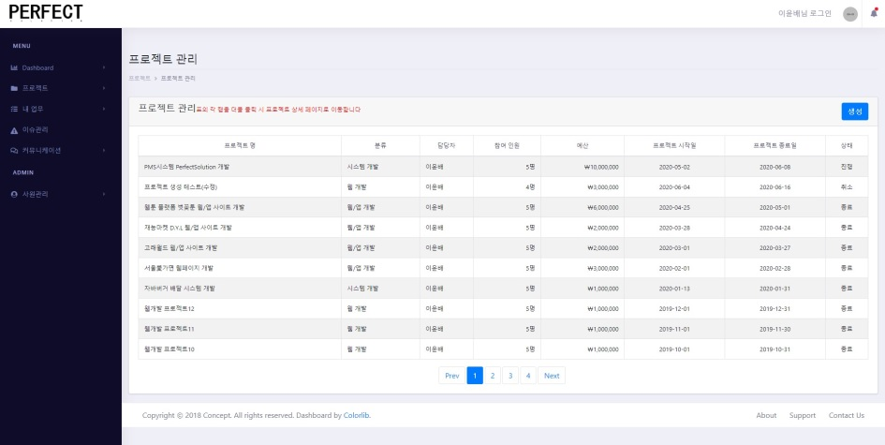
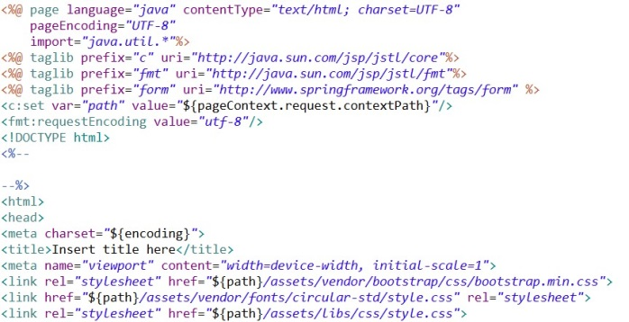
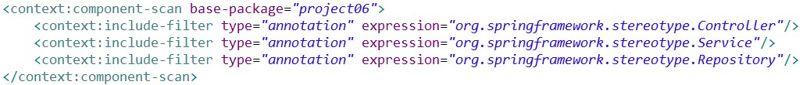
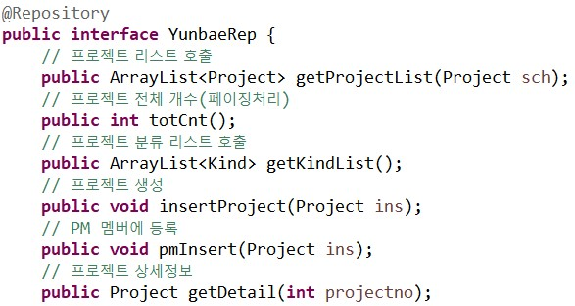
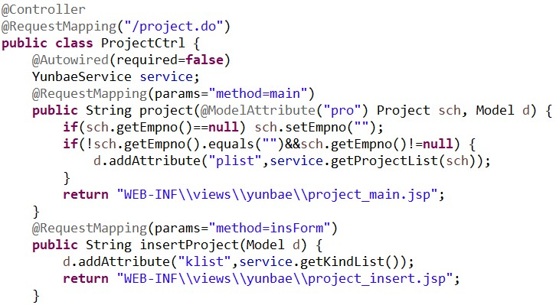
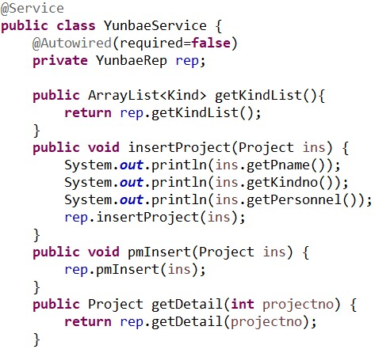
퍼펙트솔루션
05 핵심기술
구현된 화면
3 ) 프로젝트 적용
MVC구성
SpringMVC
Container에서
Controller/Service/Repository(DAO)를
선언해 두고 @Controller/@Service/@Repository를
설정해 둔 클래스는 자동으로 컨테이너에 등록되도록 처리
Repository에는 Mybatis로 Mapping할 DB처리
Interface를 선언하고, Service단에서 Controller에서
보내준 요청값과 Repository에서 가져온 응답값을 처리하고,
Controller에서 최종적으로 Service단에서 처리한 내용을
Model을 통해 View단에 출력해준다.
View(jsp)
Container
Repository
Controller
Service

Slide 16
퍼펙트솔루션
05 핵심기술
2. Mybatis
1 ) Mybatis 개념
자바의 관계형 데이터베이스 프로그래밍을
좀 더 쉽게 할 수 있게 도와주는 개발 프레임 워크
프로그램에 있는 SQL 쿼리들을 한 구성파일에 구성하여
프로그램 코드와 SQL을 분리할 수 있다.
2 ) Mybatis 기본구조
기본 Mybatis 설정 xml 파일에
사용할 VO객체 Aliases와 사용할 Mapper.xml을 선언해주고,
Repository의 interface 메서드명과 Mapping하도록
Mapper.xml에 SQL문을 작성하고
Service단과 Controller단에 연결

Slide 17
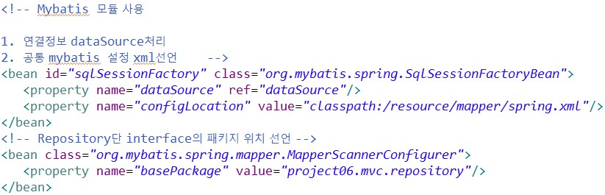
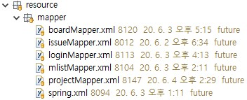
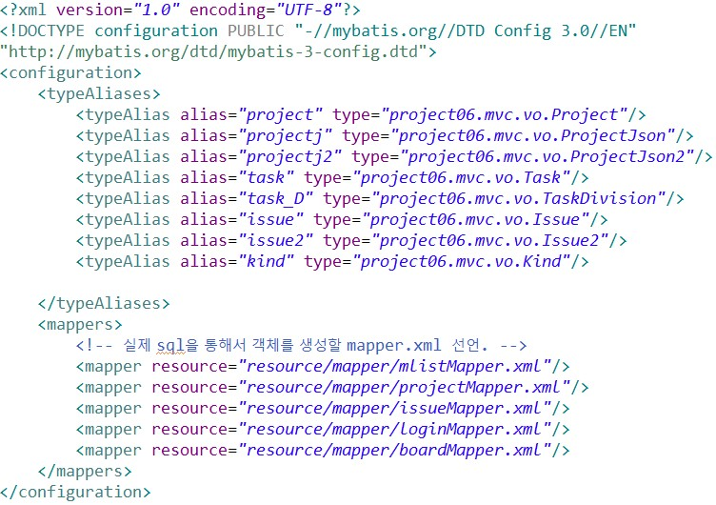
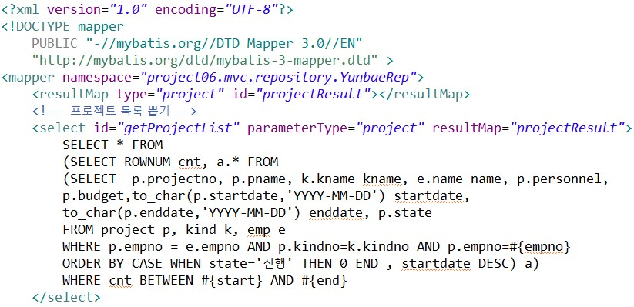
퍼펙트솔루션
05 핵심기술
3 ) 사용한 Mybatis
Container에 공통 xml파일을 선언 하고 mapper와 mapping될 Repository패키지의 위치를 지정
프로젝트 Mybatis 패키지 구조
Mapper.xml
- 공통 xml에서 mapper에서 사용할 VO클래스의 alias를 지정해주고,
사용할 Mapper.xml파일을 선언해준다.
- mapper.xml 파일에서 mapper의 namespace를 Mapping할
Repository 클래스로 지정해주고, 각 SQL문에서 id값에
Repository에 있는 interface 메서드명을 지정 해주면
해당 메서드와 mapper의 SQL문이 Mapping된다.
공통 xml파일(spring.xml)

Slide 18
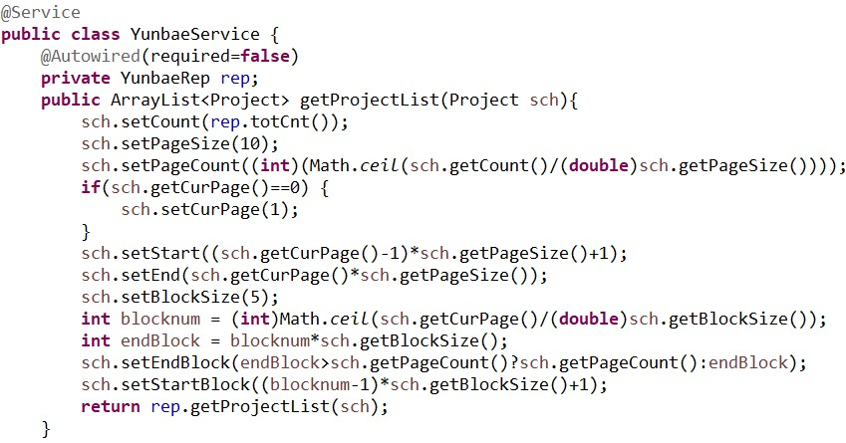
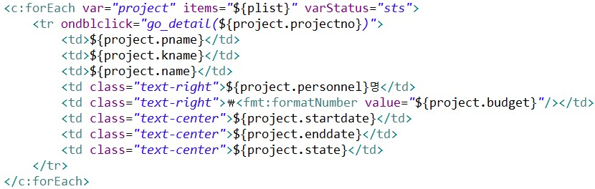
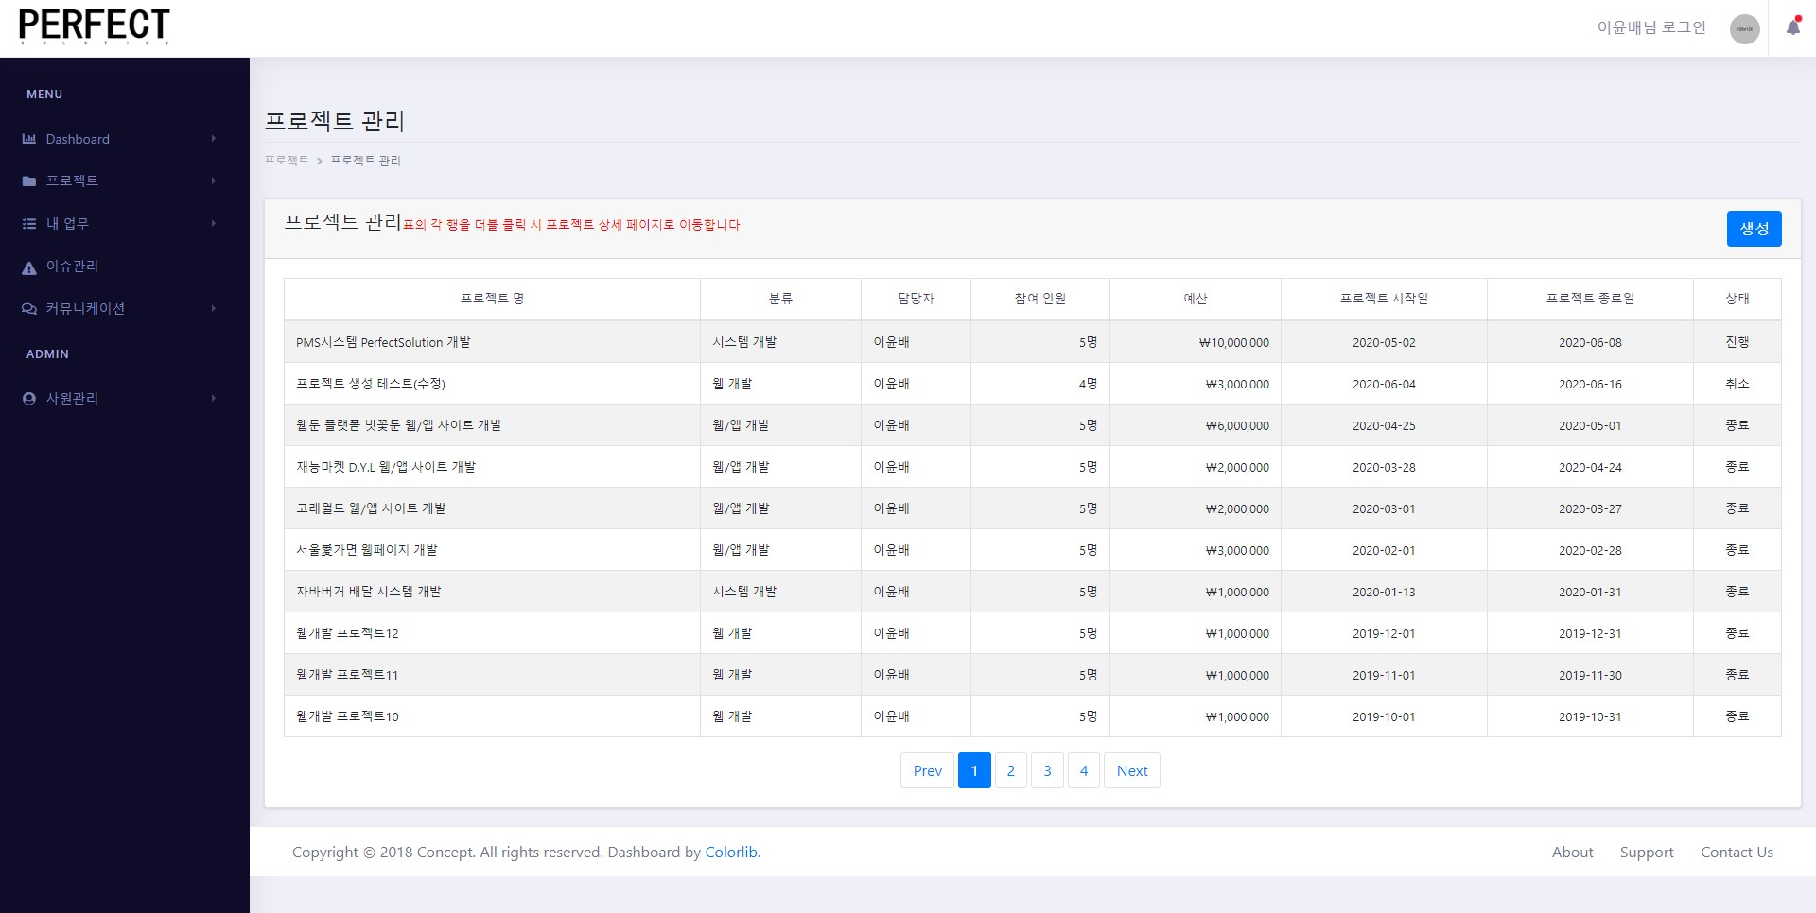
퍼펙트솔루션
05 핵심기술
- Mapping된 Repository의 인터페이스를 Service에서 재정의 하고,
Controller에서 Model데이터에 담아서 View단으로 보내주어 데이터 내용 출력
인터페이스 재정의
Model데이터에 담기
Model데이터를 el태그로 받아
jstl 반복문을 통해 화면에 뿌려줌

Slide 19
퍼펙트솔루션
05 핵심기술
3. Ajax
1 ) jQuery Ajax 개념
비동기식으로 URL에
요청 값을 전송하고 응답 값을 받아온다
2 ) 사용
Chart(Pie, Raider, Bar)에 들어갈
데이터 호출/수정/삭제
페이지 이동이나 reload없이
비동기식으로
Database를 조작해야 할 때
FullCalendar에서
일정을 추가/수정/삭제
40
30
20
10

Slide 20
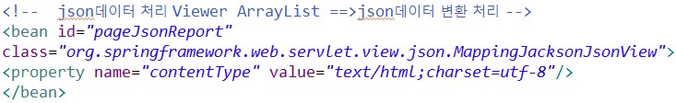
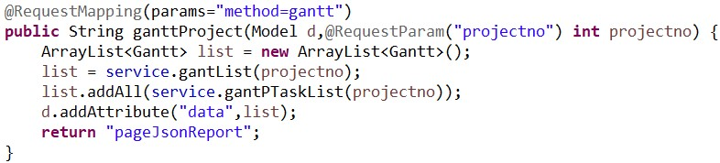
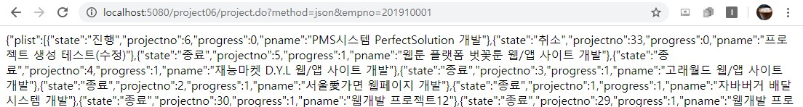
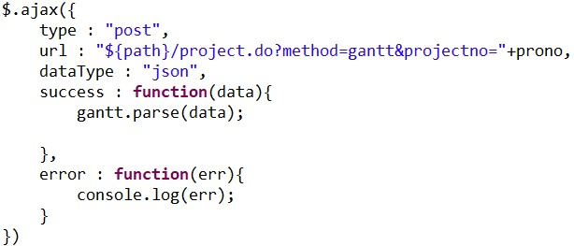
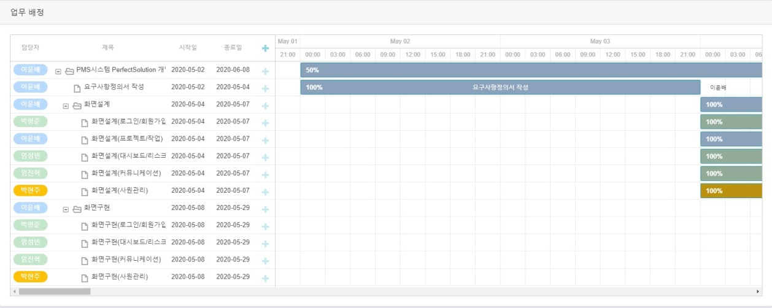
퍼펙트솔루션
05 핵심기술
3 ) Json view 연동
- Spring의 MappingJacksonJsonView를 이용하여 DB의 내용을 Json데이터로 변환
- ajax로 JsonView의 url에서 해당 json데이터를 가져와서
간트차트, 풀캘린더, 차트 등에 파싱하여 넣어줌

Slide 21
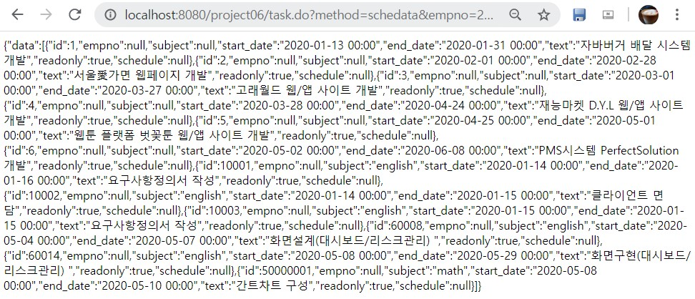
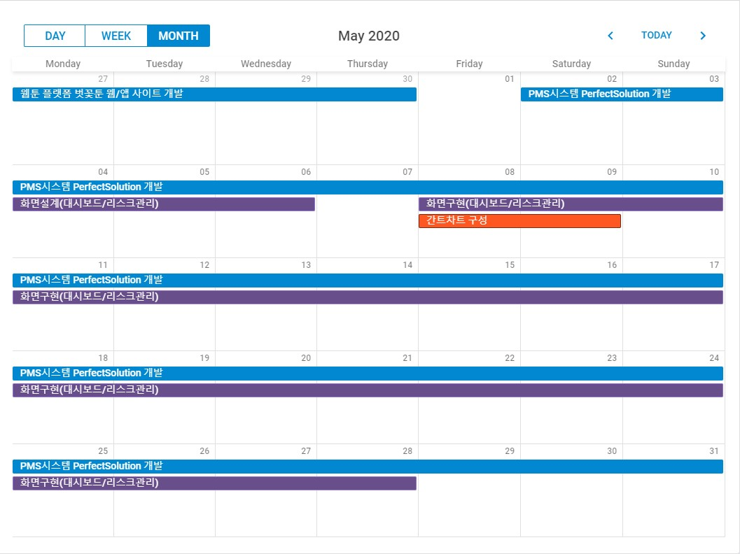
퍼펙트솔루션
05 핵심기술
4 ) Scheduler에 적용
DHMLX의 Scheduler 라이브러리를 이용
Scheduler 라이브러리의 자체 api를 통해 JsonView의 url에서 데이터를 불러옴

Slide 22
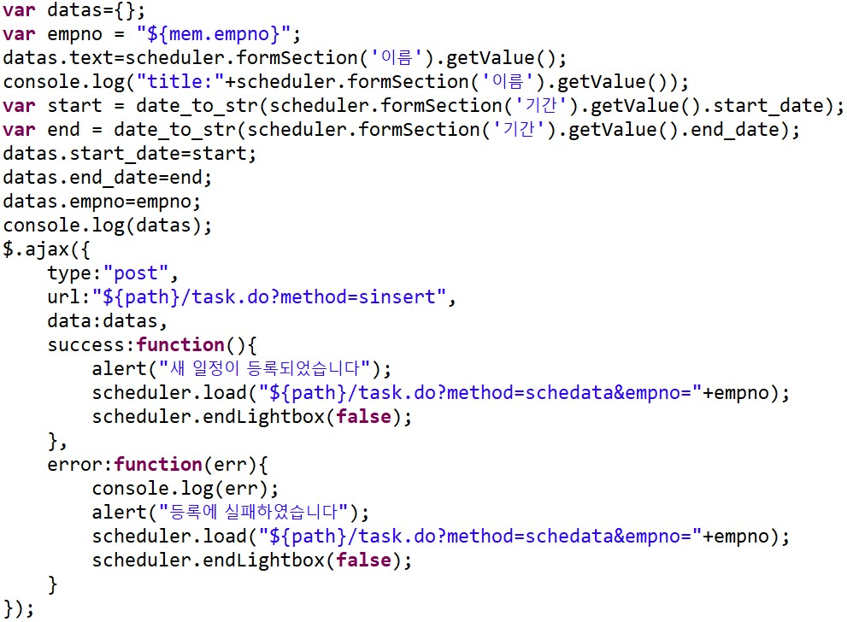
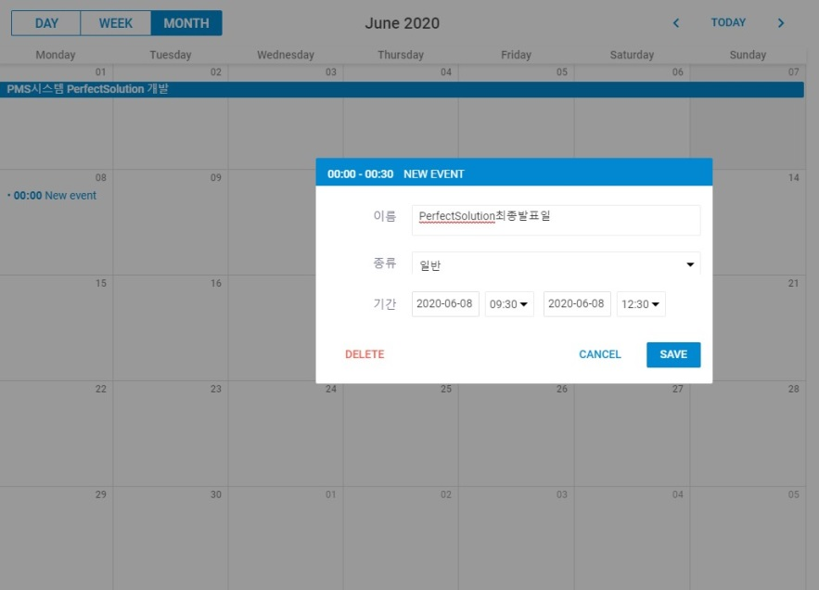
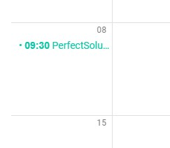
퍼펙트솔루션
05 핵심기술
Javascript에서 json형식의 데이터를 만들어 ajax로 url에 보내서 DB의 데이터를 추가/수정/삭제
Json형식 데이터 만들기
Ajax를 이용해 일정추가 Controller에 post방식으로 요청값(Json데이터) 전달

Slide 23
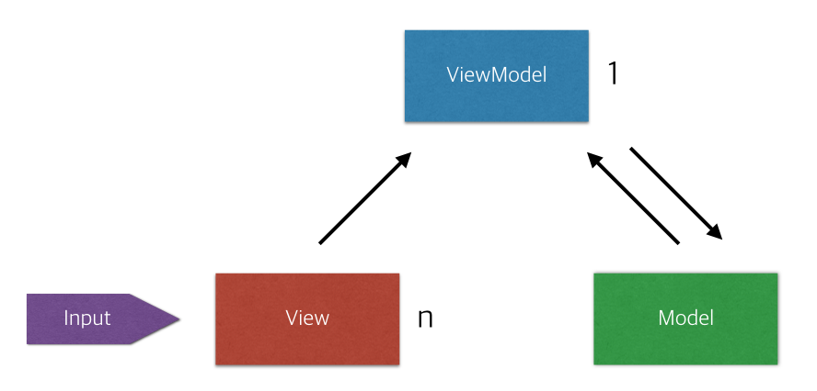
퍼펙트솔루션
05 핵심기술
4. Vue.js
1 ) Vue.js란?
웹 애플리케이션의 사용자 인터페이스를 만들기 위해 사용하는 자바스크립트 프레임워크
MVVM패턴의 ViewModel 레이어에 해당하는 화면단 라이브러리
장점 : 작고 가벼우며, 문법이 단순하고 간결하여 초기 학습비용이 낮고, 누구나 접근가능
2 ) MVVM패턴?
MVC패턴에서 Controller가 하는 일을 ViewModel이 대체
ViewModel : View를 표현하기 위해 만든 Model

Slide 24
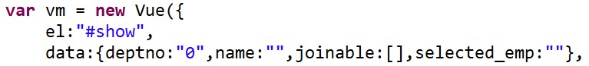
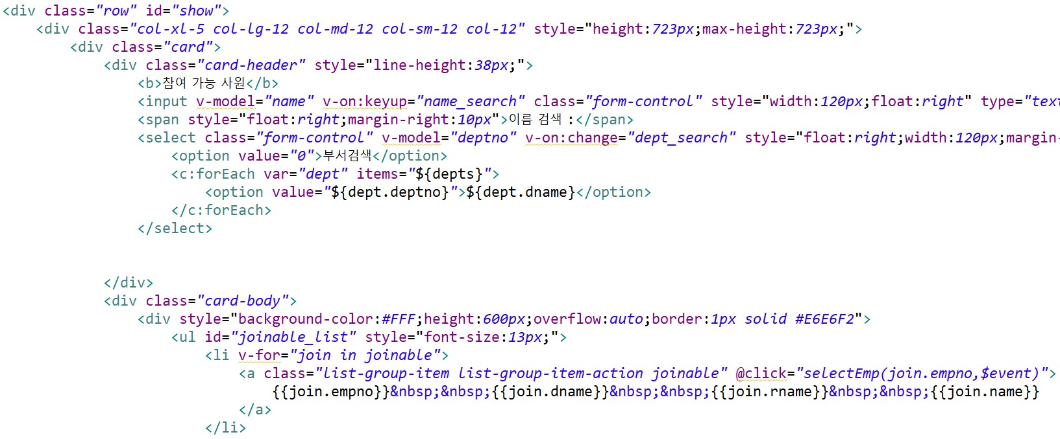
퍼펙트솔루션
05 핵심기술
3 ) 프로젝트 적용
프로젝트 멤버를 추가하는 화면에서 참여가능사원 목록을 불러올 때 Vue.js를 적용
Vue 기본 데이터 선언
View단 적용
Vue가 적용될 범위(View)
Vue에서 사용될 데이터
이 div 객체 내부는 모두 Vue의 View단
Vue의 ‘deptno’ 데이터와 연결
Select에서 선택한 데이터 = Vue의 deptno데이터
(양방향 Directive)

Slide 25
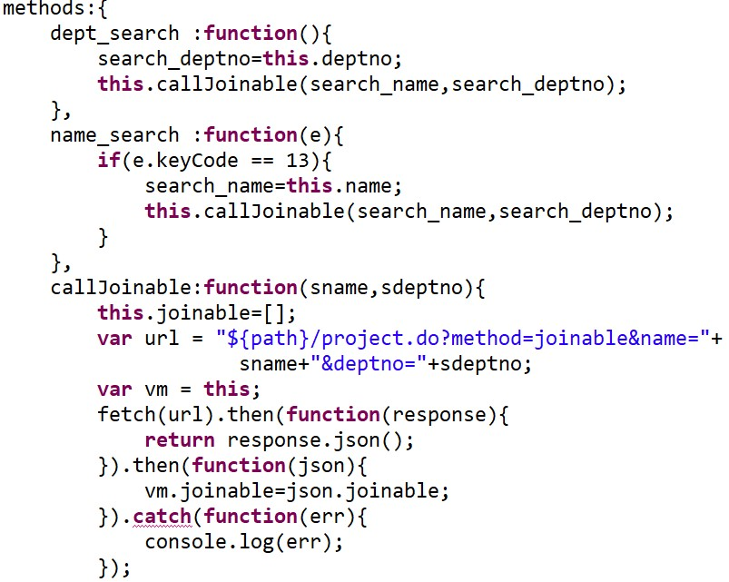
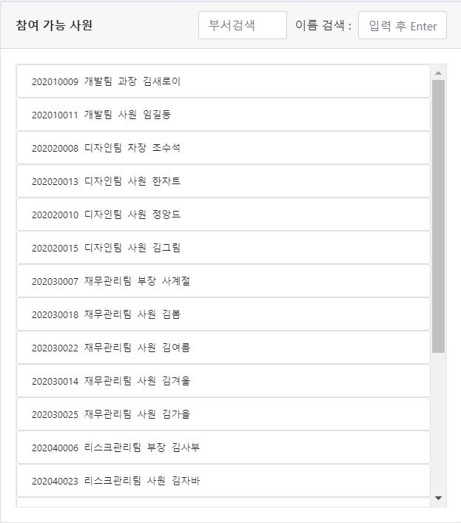
퍼펙트솔루션
05 핵심기술
Vue 메서드
이름, 부서 검색 메서드
Select로 부서를 선택하거나, 이름을 입력후 Enter키를 누르면 매개변수에 검색내용을 넣어서 다시 목록 호출
목록을 불러오는 메서드
(매개변수로 부서, 이름 검색)
목록을 불러와서 joinable 배열 데이터에 담은 뒤 vue의 반복문 v-for와
{{모델데이터}} mustache형 데이터로
모델 데이터를 view단에 호출

Slide 26
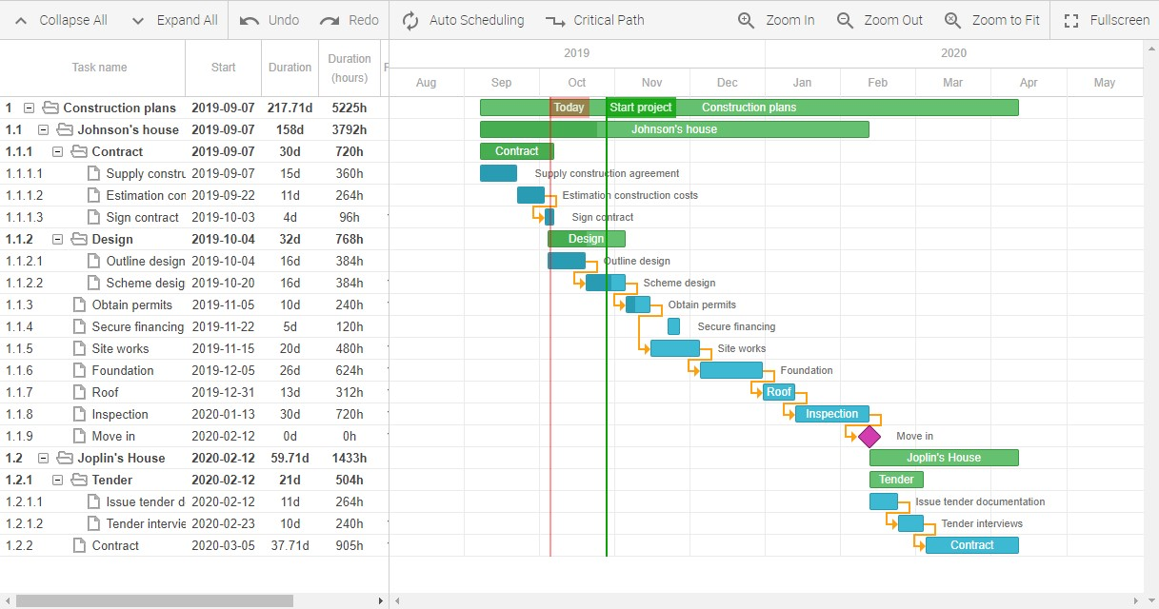
퍼펙트솔루션
05 핵심기술
5. Gantt chart
01
개념
02
사용한 라이브러리
프로젝트 일정관리를 위한 Bar형 태의 차트로
각 업무 별 일정의 시작과 끝을 그래프로 표현하여
업무 간의 관계와 일정을 한 눈에 볼 수 있다.
DHMLX 차트 라이브러리
각종 차트, 스케줄러 등의 라이브러리를 제공
장점 : 자체 api 기능으로 업무를 생성/수정/삭제 등
업무관리에 용이

Slide 27
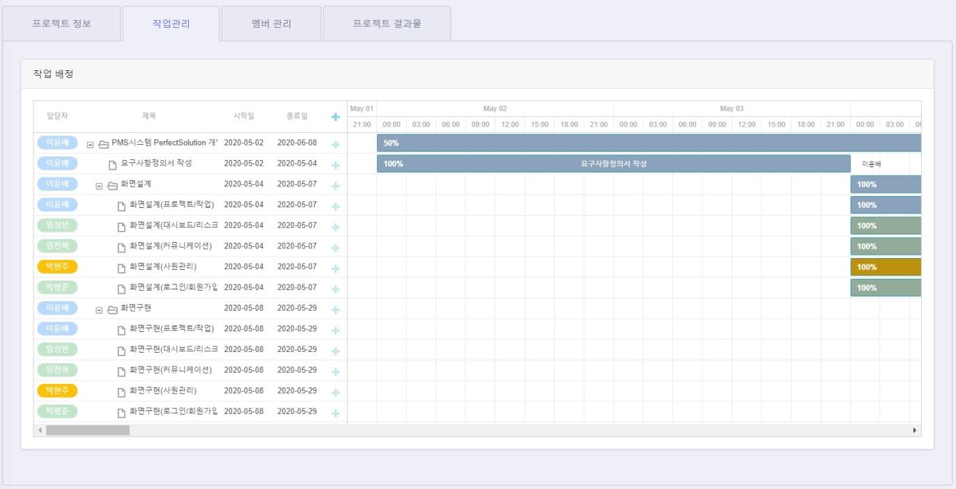
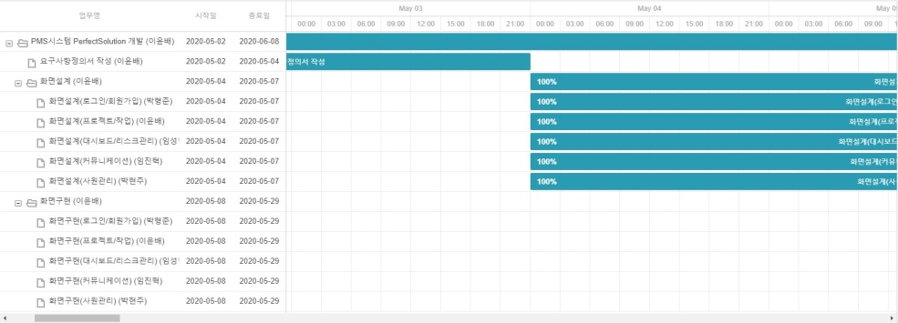
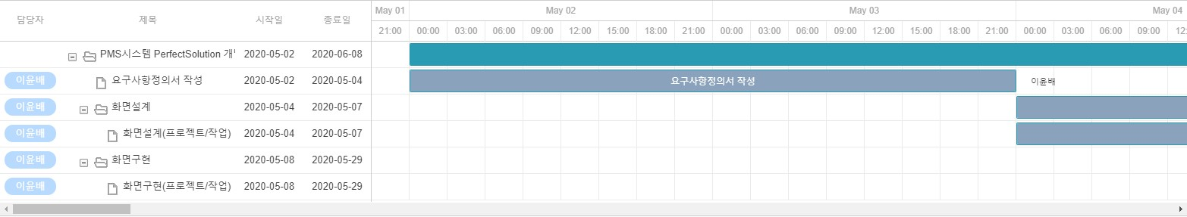
퍼펙트솔루션
05 핵심기술
Perfect Solution에서 사용한 Gantt chart
DHMLX간트차트 라이브러리의 자체 API를 이용하여 업무를 추가/수정/삭제
상황에 맞게 여러 버전의 Gantt chart를 사용

Slide 28
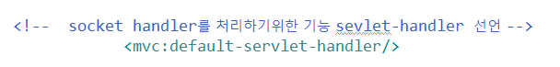
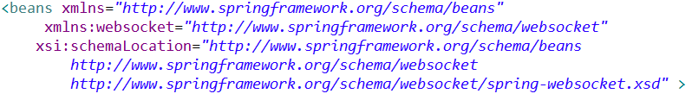
퍼펙트솔루션
05 핵심기술
6. Web Socket (채팅)
1 ) Web socket 개념
서버와 클라이언트 간에 Socket Connection을 유지해서
언제든 양방향 통신 또는 데이터 전송이 가능하도록 하는 기술이다
2 ) Web socket 채팅 구현순서
I . 기본 chatting Handler 선언
II . container 등록

Slide 29
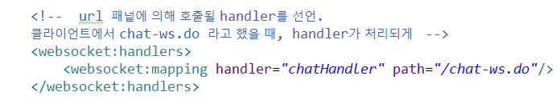
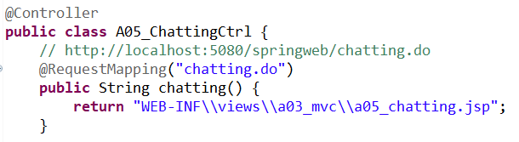
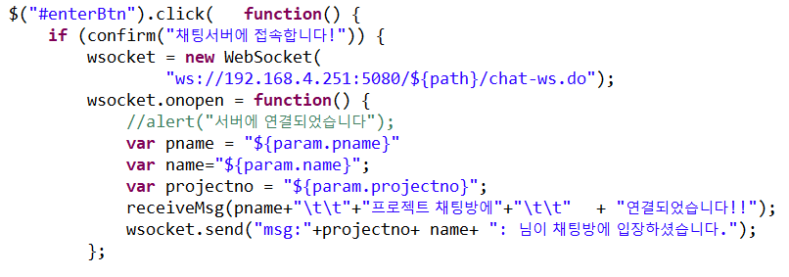
05 핵심기술
III . 기본 채팅 화면 구현
- controller를 통해 채팅화면 호출..
- controller를 통해 채팅화면 호출..
IV . 채팅 화면 단 web socket를 통해 서버와 연동 처리
- js로 서버와 연동 처리 내용 구현.

Slide 30
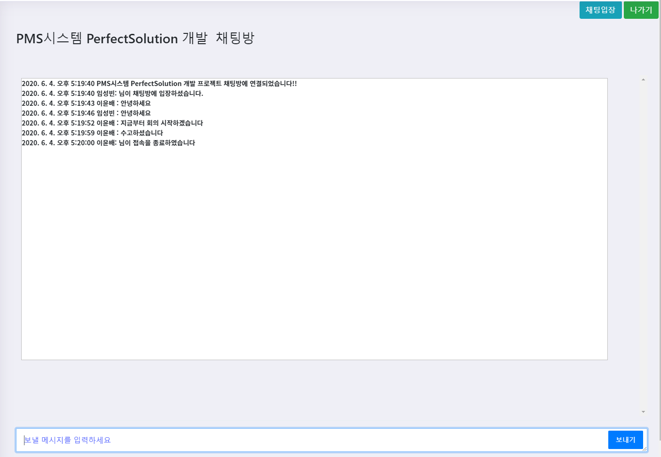
퍼펙트솔루션
05 핵심기술
V . 결과 화면

Slide 31

퍼펙트솔루션
05 핵심기술
7. Android Studio
1 ) 안드로이드 스튜디오(AndroidStudio)
Android 앱 개발을 위한 공식 통합 개발 환경(IDE)
InteliJ를 기반으로 Java코드 편집 기능 및 앱 에뮬레이터,
Gradle기반 빌드시스템 제공
2 ) 사용한 라이브러리
Volley : 웹 서버의 데이터와 연동하기 위한 HTTP라이브러리
Gson : 웹 서버에서 받아온 Json데이터를 객체화 해주는 라이브러리
RecyclerView : 많은 수의 데이터 집합을 제한된 영역 내에 유연하게 표시할 수 있도록 해주는 위젯
CardView : RecyclerView의 row(item)의 형식을 지정해주는 View

Slide 32
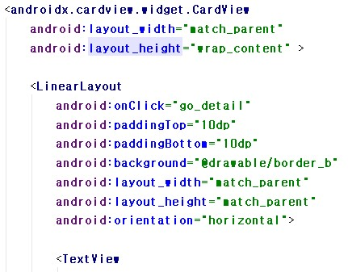
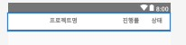
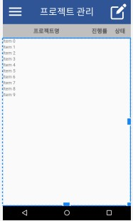
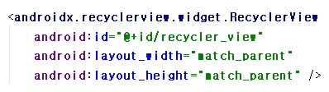
퍼펙트솔루션
05 핵심기술
3 ) CardView와 RecyclerView
CardView로 RecyclerView의 Row 형식을 지정해 주고, 보여줄 activity에 RecyclerView 선언
RecyclerView 화면단 구성

Slide 33
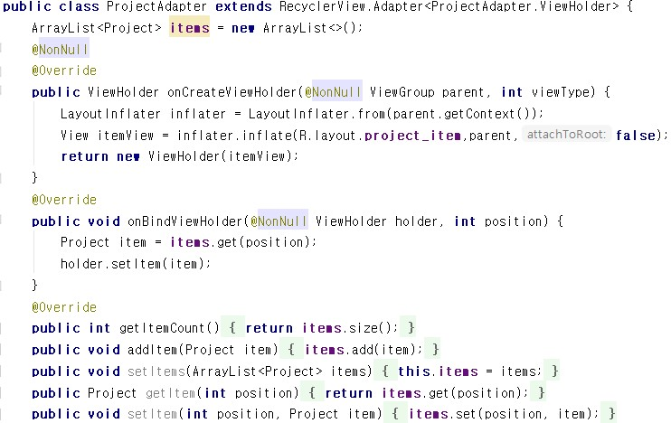
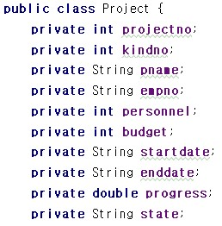
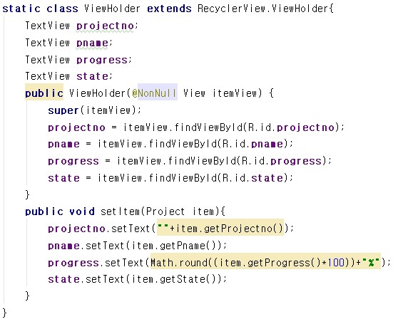
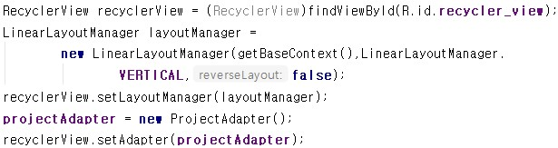
퍼펙트솔루션
05 핵심기술
3 ) CardView와 RecyclerView
RecyclerView Adapter를 만들어 Java단에서 RecyclerView에 들어갈 데이터 지정
불러올 데이터의
프로퍼티(컬럼)와
Getter, Setter 메서드를
VO에 선언
Adpater와
Item 레이아웃 연결
(CardView)
어뎁터에 사용할 메서드 선언
연결된 데이터를 item View의 각 View에 할당 처리
Activity 자바단에서 RecyclerView와 RecyclerViewAdpater 연결

Slide 34
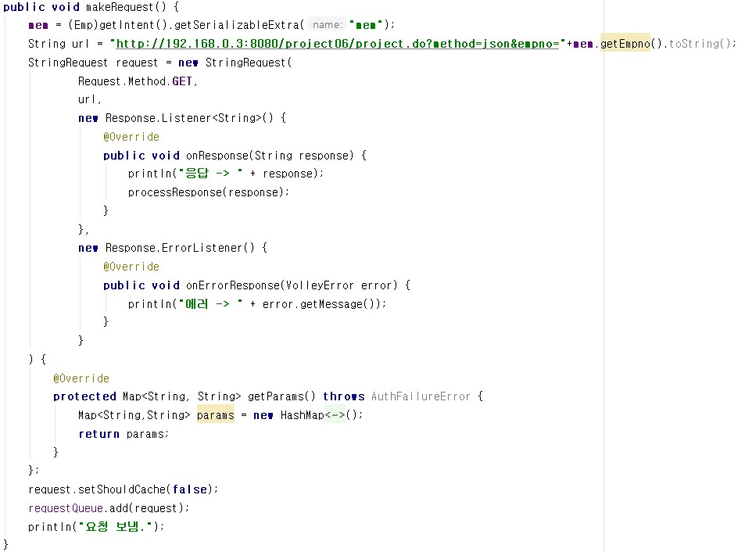
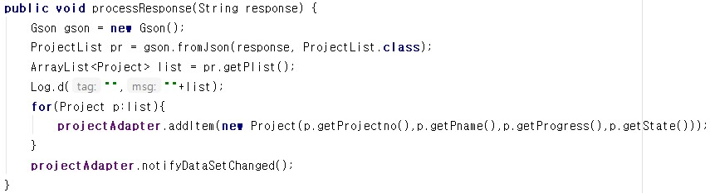
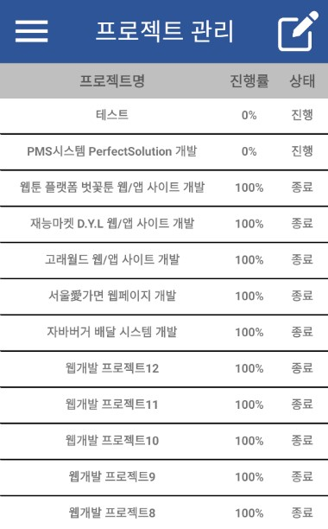
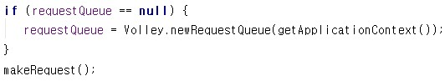
퍼펙트솔루션
05 핵심기술
3 ) Volley와 Gson
Volley를 이용하여 웹 JsonView에서 Json데이터를 응답값으로 받아와서 Gson으로 객체화
JsonView URL
Json데이터를 객체화
응답값(Json데이터)
최종 실행 결과
위의 과정을 Java단에서 실행

Slide 35



msg_ko.properties
퍼펙트솔루션
05 핵심기술
8. 기타 Spring lib활용
1 ) 다국어 처리란? (LocaleResolver)
다국어 처리는 언어 선택 값에 따라, 자동으로 해당 나라의 언어로 변환 처리해주는 기능이다.
1-1 ) 다국어 처리를 위한 bean 선언 (MessageSource, LocaleResolver)
1-2) 다국어 처리 파일 생성
변경할 언어를
Key = value
형식으로 작성
Properties파일로
작성 시 value값은
자동으로 코드처리

Slide 36






퍼펙트솔루션
05 핵심기술
1-3 ) 다국어 처리 화면구현
- Controller

Slide 37



퍼펙트솔루션
05 핵심기술
2 ) 메일전송
스프링에서 지원하는 메일 모듈을 이용하여, 메일을 전송하는 기능이다.
2-1 ) 프레임 워크 확인 및 등록 (lib)
2-2 ) 메일 처리를 위한 bean 선언
(JavaMailSenderImpl)
2-3 ) Service단 처리

Slide 38



퍼펙트솔루션
05 핵심기술
2-4 ) 메일 전송 화면 구현
비밀번호 찾기 단계
인증번호 확인
이메일 인증번호 처리

Slide 39


퍼펙트솔루션
05 핵심기술
3 ) MultipartResolver
Multipart로 서버에 전송된 데이터를 MVC가 사용할 수 있도록 변경해주는 Resolver
Container에 CommonMultipartResolver를 Bean으로 선언해주고,
서버에 저장되어 있는 파일을 stream형식으로 전송하여 다운로드 받을 수 있도록 DownloadViewr 클래스를 만들어서 Bean으로 선언

Slide 40



퍼펙트솔루션
05 핵심기술
Controller에서 DownloadViewer의 BeanName을 View에 넣어주면
다운로드 Controller의 URL로 파일명을 보내주면
클릭!

Slide 41
퍼펙트솔루션
06 DB 설계
06
DB 설계

Slide 42
퍼펙트솔루션
권한
부서
06 DB 설계 – 엔티티 관계도
직급
사원
이슈
조치
업무
프로젝트
프로젝트
멤버
일정
이슈
첨부파일
조치
첨부파일
결과파일
프로젝트
분류
역할
조치코드
분할업무
프로젝트
게시판
분할업무
결과파일
게시판
첨부파일
식별 관계
비식별 관계
게시판
답글

Slide 43
퍼펙트솔루션
06 DB 설계(상세) - 사원파트(논리)
직급
● 직급번호
NUMBER
● 직급명
VARCHAR2(50)
● 기타
VARCHAR2(200)
사원
● 사번
VARCHAR2(50)
F
● 부서번호
NUMBER
권한
F
부서
● 직급번호
NUMBER
● 권한번호
NUMBER
F
● 부서번호
NUMBER
● 권한번호
NUMBER
● 권한명
VARCHAR2(50)
● 비밀번호
VARCHAR2(50)
● 부서명
VARCHAR2(50)
● 기타
VARCHAR2(200)
● 이름
VARCHAR2(50)
● 기타
VARCHAR2(200)
● 이메일
VARCHAR2(100)
● 등록일
DATE
● 프로필
VARCHAR2(100)

Slide 44
퍼펙트솔루션
06 DB 설계(상세) - 사원파트(물리)
EMPRANK
● RANKNO
NUMBER
● RNAME
VARCHAR2(50)
● ETC
VARCHAR2(200)
EMP
● EMPNO
VARCHAR2(50)
F
● DEPTNO
NUMBER
AUTHOR
F
DEPT
● RANKNO
NUMBER
● AUTHNO
NUMBER
F
● DEPTNO
NUMBER
● AUTHNO
NUMBER
● ANAME
VARCHAR2(50)
● PASS
VARCHAR2(50)
● DNAME
VARCHAR2(50)
● ETC
VARCHAR2(200)
● NAME
VARCHAR2(50)
● ETC
VARCHAR2(200)
● EMAIL
VARCHAR2(100)
● HIREDATE
DATE
● PROFILE
VARCHAR2(100)

Slide 45
퍼펙트솔루션
06 DB 설계(상세) – 프로젝트 파트(논리)
프로젝트 분류
프로젝트
프로젝트
● 분류번호
NUMBER
● 프로젝트번호
NUMBER
● 일정번호
NUMBER
● 분류명
VARCHAR2(50)
F
F
● 프로젝트분류
NUMBER
● 사번
VARCHAR2(50)
● 기타
VARCHAR2(200)
F
● 제목
VARCHAR2(200)
● 담당자
VARCHAR2(50)
● 시작일
DATE
● 프로젝트명
VARCHAR2(50)
● 종료일
DATE
● 인원
NUMBER
업무분할
● 예산
NUMBER
● 분할번호
NUMBER
● 시작일
DATE
F
● 종료일
DATE
● 업무번호
NUMBER
● 진행률
NUMBER(1,0)
역할
F
● 프로젝트번호
NUMBER
● 타입
VARCHAR2(200)
● 역할번호
NUMBER
● 제목
VARCHAR2(200)
● 오픈
NUMBER(1)
● 역할이름
VARCHAR2(100)
● 시작일
DATE
● 상태
VARCHAR2(50)
● 기타
VARCHAR2(1000)
● 종료일
DATE
● 진행률
NUMBER(2,1)
● 기타
VARCHAR2(2000)
업무
● 업무번호
NUMBER
F
● 프로젝트번호
NUMBER
프로젝트 멤버
분할파일
F
● 업무자
VARCHAR2(50)
F
NUMBER
F
NUMBER
● 프로젝트번호
● 분할번호
● 상위업무번호
NUMBER
F
F
● 사번
VARCHAR2(50)
● 업무번호
NUMBER
● 업무명
VARCHAR2(50)
F
F
● 역할
NUMBER
● 프로젝트번호
NUMBER
● 내용
VARCHAR2(500)
● 배경색
VARCHAR2(100)
● 파일명
VARCHAR2(200)
● 배정일
DATE
● 글자색
VARCHAR2(100)
● 등록일
DATE
● 계획 시작일
DATE
● 등록일
DATE
● 파일크기
NUMBER
● 계획 종료일
DATE
● 변경일
DATE
● 업무 시작일
DATE
● 업무 종료일
DATE
사원
● 진행률
NUMBER(1,0)
● 승인 신청일
DATE
● 사번
VARCHAR2(50)
F
● 승인 완료일
DATE
● 부서번호
NUMBER
결과파일
F
F
● 요청코멘트
VARCHAR2(500)
● 직급번호
NUMBER
● 프로젝트번호
NUMBER
F
F
● 승인/반려코멘트
VARCHAR2(500)
● 권한번호
NUMBER
● 업무번호
NUMBER
● 타입
VARCHAR2(200)
● 비밀번호
VARCHAR2(50)
● 이름
VARCHAR2(200)
● 오픈
NUMBER(1)
● 이름
VARCHAR2(50)
● 등록일
DATE
● 상태
VARCHAR2(50)
● 이메일
VARCHAR2(100)
● 크기
NUMBER
● 등록일
DATE
● 수정일
DATE
● 프로필
VARCHAR2(100)

Slide 46
퍼펙트솔루션
06 DB 설계(상세) – 프로젝트 파트(물리)
KIND
PROJECT
SCHEDULE
● KINDNO
NUMBER
● PROJECTNO
NUMBER
● SCHENO
NUMBER
● KNAME
VARCHAR2(50)
F
F
● KINDNO
NUMBER
● EMPNO
VARCHAR2(50)
● ETC
VARCHAR2(200)
F
● TEXT
VARCHAR2(200)
● EMPNO
VARCHAR2(50)
● START_DATE
DATE
● PNAME
VARCHAR2(50)
● END_DATE
DATE
● PERSONNEL
NUMBER
TASK_DIVISION
● BUDGET
NUMBER
● DIVNO
NUMBER
● STARTDATE
DATE
F
● ENDDATE
DATE
● TASKNO
NUMBER
● PROGRESS
NUMBER(1,0)
역할
F
● PROJECTNO
NUMBER
● TYPE
VARCHAR2(200)
● 역할번호
NUMBER
● TITLE
VARCHAR2(200)
● OPEN
NUMBER(1)
● 역할이름
VARCHAR2(100)
● STARTDATE
DATE
● STATE
VARCHAR2(50)
● 기타
VARCHAR2(1000)
● ENDDATE
DATE
● PROGRESS
NUMBER(2,1)
● ETC
VARCHAR2(2000)
TASK
● TASKNO
NUMBER
F
● PROJECTNO
NUMBER
MEMBER
DIV_FILE
F
● EMPNO
VARCHAR2(50)
F
NUMBER
F
NUMBER
● PROJECTNO
● DIVNO
● REFNO
NUMBER
F
F
● EMPNO
VARCHAR2(50)
● TASKNO
NUMBER
● TITLE
VARCHAR2(50)
F
F
● ROLENO
NUMBER
● PROJECTNO
NUMBER
● CONTENT
VARCHAR2(500)
● BACKGROUNDCOLOR
VARCHAR2(100)
● FNAME
VARCHAR2(200)
● ASSIGNDATE
DATE
● TEXTCOLOR
VARCHAR2(100)
● REGDATE
DATE
● P_STARTDATE
DATE
● REGDATE
DATE
● FSIZE
NUMBER
● P_ENDDATE
DATE
● UPTDATE
DATE
● T_STARTDATE
DATE
● T_ENDDATE
DATE
EMP
● PROGRESS
NUMBER(1,0)
● R_CONDATE
DATE
● EMPNO
VARCHAR2(50)
F
● CONDATE
DATE
● DEPTNO
NUMBER
RESULT_FILE
F
F
● R_COMMENTS
VARCHAR2(500)
● RANKNO
NUMBER
● PROJECTNO
NUMBER
F
F
● COMMENTS
VARCHAR2(500)
● AUTHNO
NUMBER
● TASKNO
NUMBER
● TYPE
VARCHAR2(200)
● PASS
VARCHAR2(50)
● FNAME
VARCHAR2(200)
● OPEN
NUMBER(1)
● NAME
VARCHAR2(50)
● REGDATE
DATE
● STATE
VARCHAR2(50)
● EMAIL
VARCHAR2(100)
● FSIZE
NUMBER
● HIREDATE
DATE
● UPTDATE
DATE
● PROFILE
VARCHAR2(100)

Slide 47
퍼펙트솔루션
06 DB 설계(상세) – 커뮤니케이션 파트(논리)
게시판 댓글
프로젝트 게시판
프로젝트
● 댓글 번호
NUMBER
● 글 번호
NUMBER
● 프로젝트 번호
NUMBER
F
F
F
● 글 번호
NUMBER
● 프로젝트 번호
NUMBER
● 프로젝트 분류
NUMBER
F
F
F
● 댓글 작성자
VARCHAR2(50)
● 게시글 작성자
VARCHAR2(50)
● 담당자
VARCHAR2(50)
● 내용
VARCHAR2(1000)
● 상위 글 번호
NUMBER
● 프로젝트명
VARCHAR2(50)
● 작성일
DATE
● 제목
VARCHAR2(50)
● 인원
NUMBER
● 내용
VARCHAR2(3000)
● 예산
NUMBER
● 작성일
DATE
● 시작일
DATE
● 수정일
DATE
● 종료일
DATE
● 조회수
NUMBER
● 진행률
NUMBER(1,0)
● 공지여부
CHAR
● 타입
VARCHAR2(200)
● 오픈
NUMBER(1)
● 상태
VARCHAR(50)
사원
● 사번
VARCHAR2(50)
F
● 부서번호
NUMBER
프로젝트 게시판 첨부파일
F
● 직급번호
NUMBER
F
NUMBER
F
● 글 번호
● 권한번호
NUMBER
● 파일이름
VARCHAR2(200)
● 비밀번호
VARCHAR2(50)
● 등록일
DATE
● 이름
VARCHAR2(50)
● 수정일
DATE
● 이메일
VARCHAR2(100)
● 등록일
DATE
● 프로필
VARCHAR2(100)

Slide 48
퍼펙트솔루션
06 DB 설계(상세) – 커뮤니케이션 파트(물리)
PJREPLY
프로젝트 게시판
PROJECT
● PJREPLYNO
NUMBER
● PJBOARDNO
NUMBER
● PROJECTNO
NUMBER
F
F
F
● PJBOARDNO
NUMBER
● PROJECTNO
NUMBER
● KINDNO
NUMBER
F
F
F
● WRITER
VARCHAR2(50)
● WRITER
VARCHAR2(50)
● EMPNO
VARCHAR2(50)
● CONTENT
VARCHAR2(1000)
● REFNO
NUMBER
● PNAME
VARCHAR2(50)
● CREDATE
DATE
● TITLE
VARCHAR2(50)
● PERSONNEL
NUMBER
● CONTENT
VARCHAR2(3000)
● BUDGET
NUMBER
● CREDATE
DATE
● STARTDATE
DATE
● UPTDATE
DATE
● ENDDATE
DATE
● VIEWS
NUMBER
● PROGRESS
NUMBER(1,0)
● NOTICETYPE
CHAR
● TYPE
VARCHAR2(200)
● OPEN
NUMBER(1)
● STATE
VARCHAR(50)
EMP
● EMPNO
VARCHAR2(50)
F
● DEPTNO
NUMBER
PJBOARD_FILE
F
● RANKNO
NUMBER
F
NUMBER
F
● PJBOARDNO
● AUTHNO
NUMBER
● FNAME
VARCHAR2(200)
● PASS
VARCHAR2(50)
● REGDATE
DATE
● NAME
VARCHAR2(50)
● UPTDATE
DATE
● EMAIL
VARCHAR2(100)
● HIREDATE
DATE
● PROFILE
VARCHAR2(100)

Slide 49
퍼펙트솔루션
06 DB 설계(상세) – 이슈&리스크 파트(논리)
조치 첨부파일
사원
업무
F
NUMBER
● 조치번호
● 사번
VARCHAR2(50)
● 업무번호
NUMBER
F
F
● 파일이름
VARCHAR2(100)
● 부서번호
NUMBER
● 프로젝트 번호
NUMBER
F
F
● 등록일
DATE
● 직급번호
NUMBER
● 업무자
VARCHAR2(50)
F
● 수정일
DATE
● 권한번호
NUMBER
● 상위 업무번호
NUMBER
● 비밀번호
VARCHAR2(50)
● 업무명
VARCHAR2(50)
● 이름
VARCHAR2(50)
● 내용
VARCHAR2(500)
● 이메일
VARCHAR2(100)
● 배정일
DATE
● 등록일
DATE
● 계획 시작일
DATE
● 프로필
VARCHAR2(100)
● 계획 종료일
DATE
● 업무 시작일
DATE
● 업무 종료일
DATE
이슈
● 진행률
NUMBER(1,0)
조치
F
NUMBER
● 승인 신청일
DATE
● 이슈 번호
● 승인 완료일
DATE
● 조치번호
NUMBER
F
F
● 프로젝트 번호
NUMBER
● 코멘트
VARCHAR2(500)
● 이슈번호
NUMBER
F
● 업무번호
NUMBER
● 타입
VARCHAR2(200)
F
F
● 담당자
VARCHAR2(50)
● 요청자
VARCHAR2(50)
● 오픈
NUMBER(1)
● 등록일
DATE
F
● 코드번호
NUMBER
● 상태
VARCHAR(50)
● 조치일
DATE
● 등록일
DATE
● 제목
VARCHAR2(100)
● 이슈제목
VARCHAR2(100)
● 내용
VARCHAR2(2000)
● 이슈내용
VARCHAR2(2000)
● 상태
VARCHAR2(50)
조치코드
이슈 첨부파일
식별 관계
비식별 관계
F
NUMBER
● 코드 번호
NUMBER
● 이슈번호
● 구분
NUMBER
● 파일이름
VARCHAR2(100)
● 코드명
VARCHAR2(20)
● 등록일
DATE
● 코드설명
VARCHAR2(1000)
● 수정일
DATE

Slide 50
퍼펙트솔루션
06 DB 설계(상세) – 이슈&리스크 파트(물리)
MEASUREFILE
EMP
TASK
F
NUMBER
● MEASURENO
● EMPNO
VARCHAR2(50)
● TASKNO
NUMBER
F
F
● FNAME
VARCHAR2(100)
● DEPTNO
NUMBER
● PROJECTNO
NUMBER
F
F
● REGDATE
DATE
● RANKNO
NUMBER
● EMPNO
VARCHAR2(50)
F
● UPTDATE
DATE
● AUTHNO
NUMBER
● REFNO
NUMBER
● PASS
VARCHAR2(50)
● TITLE
VARCHAR2(50)
● NAME
VARCHAR2(50)
● CONTENT
VARCHAR2(500)
● EMAIL
VARCHAR2(100)
● ASSIGNDATE
DATE
● HIREDATE
DATE
● P_STARTDATE
DATE
● PROFILE
VARCHAR2(100)
● P_ENDDATE
DATE
● T_STARTDATE
DATE
● T_ENDDATE
DATE
ISSUE
● PROGRESS
NUMBER(1,0)
MEASURE
F
NUMBER
● R_CONDATE
DATE
● ISSUENO
● CONDATE
DATE
● MEASURENO
NUMBER
F
F
● PROJECTNO
NUMBER
● COMMENTS
VARCHAR2(500)
● ISSUENO
NUMBER
F
● TASKNO
NUMBER
● TYPE
VARCHAR2(200)
F
F
● EMPNO
VARCHAR2(50)
● EMPNO
VARCHAR2(50)
● OPEN
NUMBER(1)
● REGDATE
DATE
F
● CODENO
NUMBER
● STATE
VARCHAR(50)
● MEASUREDATE
DATE
● REGDATE
DATE
● TITLE
VARCHAR2(100)
● TITLE
VARCHAR2(100)
● CONTENT
VARCHAR2(2000)
● CONTENT
VARCHAR2(2000)
● STATE
VARCHAR2(50)
MEASURECODE
ISSUEFILE
identification
nonidentification
F
NUMBER
● CODENO
NUMBER
● ISSUENO
● DIV
NUMBER
● FNAME
VARCHAR2(100)
● NAME
VARCHAR2(20)
● REGDATE
DATE
● ETC
VARCHAR2(1000)
● UPTDATE
DATE

Slide 51
퍼펙트솔루션
07 요구사항정의서
07
요구사항정의서

Slide 52
퍼펙트솔루션
07 요구사항정의서 (개요)
페이지 분류 | 담당자 | 중요도(분량) | 진행률
로그인 | 박형준 | 중(8p) | 100%
프로젝트 | 이윤배 | 상(10p) | 100%
업무관리 | 이윤배 | 상(10p) | 100%
이슈 & 리스크 관리 | 임성빈 | 중(10p) | 100%
대시보드 | 임성빈 | 상(8p) | 100%
커뮤니케이션 | 임진혁 | 중(10p) | 100%
사원관리 | 박현주 | 상(4p) | 100%
로고 및 전체 디자인 / PPT 양식 / 회의 서기 : 박현주

Slide 53
퍼펙트솔루션
07 요구사항정의서 (전체)
파트 | 우선순위 | 담당자 | 페이지 | 필요기능 | 웹/앱 구분
로그인 | 상 | 박형준 | 로그인 | 아이디(사번)/비밀번호를 통한 사원인증 -> 세션에 사원정보 넣기 | 웹/앱
 | 하 |  | 사번찾기/PW찾기 | 입력정보를 통해 사번 또는 PASSWORD 찾기 | 웹/앱
프로젝트관리 | 상 | 이윤배 | 프로젝트 관리 | 현재 진행상황(차트), 결과물리스트 | 웹/앱
 | 상 |  | 프로젝트 생성 | 예산배정, 인원선택, 프로젝트 기간 설정, 내용설정 | 웹/앱
 | 상 |  | 프로젝트 상세 | 프로젝트에서 차트로 전체 일정 및 자원 현황 확인 | 웹/앱
 | 상 |  | 프로젝트 수정 | 프로젝트 기본정보 수정 | 웹/앱
 | 상 |  | 업무관리 | 업무 담당자 배정, 업무 분류 설정, 업무 일정 지정 | 웹/앱
 | 중 |  | 업무승인 | 결과물 리스트에서 선택한 결과물 확인 후 승인/반려 | 웹/앱
 |  |  | 멤버관리 | 프로젝트 멤버 추가/삭제 | 웹/앱
업무관리 | 상 |  | 개인 대시보드 | 참여 중인 프로젝트 내 본인 업무 현황, 업무 리스트(일정 캘린더), 업무 상태(승인/반려) | 웹/앱
 | 상 |  | 업무 관리 | 업무 목록, 승인 요청, 재승인 요청 | 웹/앱
 | 중 |  | 내 일정 | 풀캘린더에 업무 일정 적용 | 웹/앱
프로젝트 게시판 | 중 | 임진혁 | 게시판 목록 | 게시판 목록 list | 웹/앱
 | 상 |  | 글 등록/수정 | 게시글 insert/update | 웹/앱
 | 상 |  | 글 상세 | 글 상세 데이터 | 웹/앱
채팅 | 상 |  | 채팅 | 입장, 퇴장, 메시지 전송 기능 | 웹/앱
이슈 | 상 | 임성빈 | 이슈 등록 | 업무 도중 이슈 등록 | 웹/앱
 | 상 |  | 이슈 목록 | 이슈 목록 list | 웹/앱
 | 중 |  | 이슈 상세 | 이슈에 대한 조치(PM권한) | 웹/앱
대시보드 | 상 |  | 전체 대시보드 | 전체 프로젝트 대시보드 | 웹/앱
 | 중 |  | 상세 대시보드 | 프로젝트 진행 상황 및 결과물 확인 | 웹/앱
사원관리 | 상 | 박현주 | 사원 목록 | 사원 목록 list, 등록, 등급수정, 삭제 | 웹
 | 중 |  | 마이프로필 | 마이프로필 및 비밀번호변경 | 웹/앱

Slide 54
퍼펙트솔루션
08 화면설계&구현
08
화면 설계&구현

Slide 55
퍼펙트솔루션
08 화면설계&구현
로그인
박형준

Slide 56
퍼펙트솔루션
08 전체 진행상황
날짜 | 업무 목표(설계, 페이지구현, DB연동,앱) | 현재진행 페이지 | 목표 대비 진행률 | 현재 이슈
5/2 | 프로젝트 주제 결정(PMS시스템 PerfectSolution)
5/3 | PMS시스템 이해를 위한 정보수집 |  | 100%
5/4 | PMS시스템 이해를 위한 정보수집 |  | 100%
5/5 | PMS시스템 이해를 위한 정보수집 |  | 100%
5/6 | 로그인, 사원가입, 비밀번호 찾기 화면설계 및 PPT 작성 |  | 100%
5/7 | 로그인, 사원가입, 비밀번호 찾기 화면설계 및 PPT 작성 |  | 100%
5/8 | 1주차 발표
5/9 | PMS시스템 웹화면 구현을 위한 임시 회원등록 실습 |  | 100%
5/10 | PMS시스템 웹화면 구현 |  | 100% | 아직 회원정보에 넣을 데이터를 팀원과 더 상의해봐야함. 저번 프로젝트 멀티파트 적용.
5/11 | PMS시스템 웹화면 구현 |  | 100%
5/12 | PMS시스템 웹화면 구현 | 로그인 페이지 | 100% | 회원 데이터 입력, 부서,권한,직급등 회의를 통해 해결
5/13 | PMS시스템 웹화면화면 및 로그인 구현 | 로그인 페이지 | 100% | 로그아웃부분 추가는 다른 파트가 완성됬을때 적용
5/14 | PMS시스템 웹화면 구현,앱화면구현 | 로그인,로그아웃 | 100%
5/15 | 2주차 발표
5/16 | 로그인, 사원번호 찾기, 비밀번호 찾기 및 변경 | 로그인 | 100% | 회원가입부분 관리자 부분으로 변경 (사원번호를 생성해서 직원에게 전달하는 방식 채택)
5/17 | 로그인, 사원번호 찾기, 비밀번호 찾기 및 변경 | 사원번호 찾기, 비밀번호 찾기 | 100%
5/18 | 로그인, 사원번호 찾기, 비밀번호 찾기 및 변경 | 사원번호 찾기, 비밀번호 찾기 | 100%
5/19 | 로그인, 사원번호 찾기, 비밀번호 찾기 및 변경 | 사원번호 찾기, 비밀번호 찾기 | 100%
5/20 | 사원번호찾기, 비밀번호찾기 앱 화면 구현 | 사원번호 찾기, 비밀번호 찾기 | 100%
5/21 | 비밀번호 찾기 이메일 인증 기능 | 비밀번호 찾기 | 100%
5/22 | 3주차 발표
5/23 | 마이페이지 조회, 수정 | 마이페이지 | 100%
5/24 | 마이페이지 조회, 수정 | 마이페이지 | 100%
5/25 | 마이페이지 프로필 사진 등록, 수정 | 마이페이지 | 100%
5/26 | 마이페이지부분 비밀번호 변경 | 마이페이지 | 100%
5/27 | 마이페이지부분 비밀번호 변경 | 마이페이지 | 100%
5/28 | 마이페이지부분 비밀번호 변경 | 마이페이지 | 100%
5/29 | 4주차 발표
5/30 | 다국어처리 안드로이드 로그인 db연결 | 로그인페이지 | 100%
5/31 | 다국어처리 안드로이드 로그인 db연결 | 로그인페이지 | 100%
6/1 | 최종 통합 테스트 및 오류 수정 | 통합 테스트 | 100% | 다국어 처리후 로그아웃할시 기본 설정 언어값이 상이한점 수정
6/2 | 최종 통합 테스트 및 오류 수정 | 통합 테스트 | 100% | 이메일 인증번호 입력창에서 엔터시 오류 수정
6/3 | 최종 통합 테스트 및 오류 수정 | 통합 테스트 | 100%
6/4 | 최종 통합 테스트 및 오류 수정 | 통합 테스트 | 100%
6/5 | 프로젝트 최종 발표

Slide 57
퍼펙트솔루션
08 진행과정
전체 진행과정
1주차
2주차
3주차
4주차
5주차
PMS 시스템
이해 및 화면설계
화면 구현
(로그인, 로그아웃)
화면 구현
(사원번호 찾기
비밀번호 찾기)
화면구현
(마이페이지)
추가 작업 및
통합 테스트
Perfect Solution 구현 진행 과정
2020.05.01 ~ 2020.06.05

Slide 58
08 웹 화면설계
[ 로그인– 로그인 ]
퍼팩트 솔루션
사원번호
비밀번호
사번 저장
로그인
계정 생성
비밀번호 찾기
전형적인 로그인 페이지로 설계.
초반 설계는 사원이 계정을 생성 할 수 있도록 설계했으나,
회의를 통해 관리자가 관리자 페이지에서 사원 등록을 해주는 것이 효율적이라 판단하여 수정.

Slide 59
08 웹 화면설계
[ 로그인– 로그아웃]
상단바
사진
메뉴바
사원 이름
로그아웃 버튼
로그인 이후, 프로필 사진을 클릭하고 로그아웃 버튼을 클릭하여
로그아웃 처리.

Slide 60
08 웹 화면설계
[ 로그인– 비밀번호 찾기]
퍼팩트 솔루션
이메일 인증후 임시 비밀번호로 변경합니다.
이메일
비밀번호 찾기
계정이 있으십니까? 로그인 하기
이메일 인증 처리 후 인증 코드를 정확히 입력시
비밀번호 변경 할 수 있도록 설계.

Slide 61




08 웹 화면구현
[ 로그인– 로그인 ]
화면구현
Mapper
사원번호 저장
다국어
기능
사원번호, 비밀번호 일치 시 로그인 처리
쿠키를 이용한 사원번호 저장
언어 선택을 통한 다국어 처리

Slide 62


08 웹 화면구현
[ 로그인 – 로그아웃 ]
화면구현
사원 정보(사원번호, 프로필 사진, 권한 등)를 세션을 통해 프로필에 출력.
- 로그아웃
기능
controller
view

Slide 63



08 웹 화면구현
[ 로그인 – 사원번호 찾기 ]
화면구현
이름, 이메일 입력 후
사원번호 조회
기능
코드

Slide 64


08 웹 화면구현
[ 로그인 – 비밀번호 찾기 ]
화면구현
- 사원정보 DB와 일치 했을 때,
메일로 인증번호 전송
- 랜덤 번호 6자리 전송
- 인증번호 일치할 때,
비밀번호 변경 창 이동
기능
Mapper
view

Slide 65




08 웹 화면구현
[ 로그인 – 비밀번호 찾기 ]
화면구현
-이메일 인증 후 비밀번호 변경
- 비밀번호는 8~12자리(영문, 특수문자,숫자 1자리 이상)
기능
Mapper
view

Slide 66


08 웹 화면구현
[ 마이페이지– 마이페이지 ]
화면구현
사원 정보 조회 및 수정
기능
Mapper

Slide 67







08 웹 화면구현
[마이페이지– 프로필사진 ]
화면구현
이미지 변경될 때
- 프로필 사진이 없을 때
- 프로필 사진이 있을 때
vo(Emp.java)
Service단
기능
멀티파트를 이용해서 서버에 파일 전송
프로필 등록, 수정, 취소

Slide 68


08 웹 화면구현
[ 마이프로필 – 비밀번호 변경 ]
화면구현
마이프로필에서
비밀번호 변경 가능
기능
코드

Slide 69
08 안드로이드 화면설계
[ 로그인 – 로그인/비밀번호찾기 ]
퍼팩트 솔루션
퍼팩트 솔루션
사원번호
이메일 인증후 임시 비밀번호로 변경합니다.
비밀번호
이메일
사번 저장
로그인
비밀번호 찾기
계정 생성
비밀번호 찾기
계정이 있으십니까? 로그인 하기

Slide 70




08 안드로이드 화면구현
[ 로그인 – 로그인 ]
코드
.getText().toString이용
코드
Json데이터를 gson으로변환
코드
정보가 일치할 때 사원 권한에 맞게
페이지 이동처리

Slide 71



08 안드로이드 화면구현
[ 로그인 – 로그인 ]
일반 사원
PM
CEO

Slide 72


08 안드로이드 화면구현
[ 로그인 – 사원번호 찾기 ]

Slide 73



08 안드로이드 화면구현
[ 로그인 – 비밀번호 찾기 ]
비밀번호 찾기
이메일 인증
비밀번호 변경

Slide 74
퍼펙트솔루션
08 화면설계&구현
사원관리
박현주

Slide 75
퍼펙트솔루션
08 전체 진행상황
날짜 | 업무 목표(설계, 페이지구현, DB연동,앱) | 현재진행 페이지 | 목표 대비 진행률 | 현재 이슈
5/2 | 프로젝트 주제 결정(PMS시스템 PerfectSolution)
5/3 | PMS 시스템 이해를 위한 정보 수집 | PMS 시스템 이해를 위한 정보 수집 | 100%
5/4 | PMS 시스템 이해를 위한 정보 수집 | PMS 시스템 이해를 위한 정보 수집 | 100%
5/5 | 프로젝트 디자인 및 발표양식 제작 | ppt를 통해 프로젝트 디자인 및 발표양식 제작 | 100%
5/6 | 사원관리 웹페이지 화면설계 | 사원관리 웹페이지 화면설계 | 100%
5/7 | 사원관리 웹페이지 화면설계 마무리 | 사원관리 웹페이지 화면설계(최종) | 100% | 로고 디자인 완료
5/8 | 1주차 발표
5/9 | 사원관리 웹 화면 구현 준비 | 사원관리 spl | 100% | 사원관리 table 및 value 설계
5/10 | 사원관리 웹 화면 구현 준비 | 사원관리 spl | 100% | 사원관리 table 및 value 설계
5/11 | 사원관리 웹 화면 구현 준비 | 사원관리 spl | 100% | 사원관리 table 및 value 설계
5/12 | 사원관리 sql 설정 | 사원관리 spl | 100% | 사원관리 table 및 value 설계
5/13 | 사원관리 웹 화면 구현 | 사원목록 화면 구현 | 100% | 사원목록 화면 구현 중.
5/14 | 사원관리 웹 화면 구현 | 사원목록 list 출력 | 100% | 사원목록 list 출력 구현 중.
5/15 | 2주차 발표
5/16 | 사원관리 웹 화면 구현 & DB | 사원목록 화면 구현하기 | 100%
5/17 | 사원관리 웹 화면 구현 & DB | 사원목록 화면 구현하기 | 100%
5/18 | 사원관리 웹 화면 구현 & DB | 사원목록 페이지 수정하기(버튼수정,기능추가 등) | 100% | 버튼 구성 수정 / sql 정보 수정(by 조장님)
5/19 | 사원관리 웹 화면 구현 & DB | 페이징 처리 | 100% | pagination & 안드로이드
5/20 | 사원관리 웹 화면 구현 & DB | 검색 기능 | 100% | 마이프로필 구현 중...검색기능 구현 중...
5/21 | 사원관리 웹 화면 구현 & DB | 검색기능 구현 및 사원목록 페이지 마무리하기 | 100% | 컴퓨터 오류로 진행 지연...오늘 마무리 예정...
5/22 | 3주차 발표
5/23 | 사원관리 웹 화면 구현 & DB | 사원관리 select, 검색, 등록/삭제/수정 | 100% | 사원관리 검색 완료
5/24 | 사원관리 웹 화면 구현 & DB | 사원관리 select, 검색, 등록/삭제/수정 | 100% | 사원관리 등록/삭제/수정
5/25 | 사원관리 웹 화면 구현 & DB | 사원관리 select, 검색, 등록/삭제/수정 | 100% | 사원관리 등록/삭제/수정
5/26 | 사원관리,마이프로필 웹/앱 화면 구현 & DB | 사원관리, 마이프로필 | 100% | select 이용하여 페이지처리. 안드로이드 작업 중. 사원관리 마무리 예정
5/27 | 사원관리,마이프로필 웹/앱 화면 구현 & DB | 사원관리, 마이프로필(웹/앱) | 100% | 웹/앱 구현 완료
5/28 | 사원관리,마이프로필 웹/앱 화면 구현 & DB | 사원관리, 마이프로필(웹/앱) | 100% | 세부 점검사항 점검 및 수정
5/29 | 4주차 발표
5/30 | 구현 점검 및 통합 테스트 수행 | 구현 점검 | 100% | 구현 점검 및 ppt 작성
5/31 | 구현 점검 및 통합 테스트 수행 | 구현 점검 | 100% | 구현 점검 및 ppt 작성
6/1 | 구현 점검 및 통합 테스트 수행 | 통합 테스트 시나리오 작성 | 100% | 통합 테스트 시나리오 작성
6/2 | 구현 점검 및 통합 테스트 수행 | 통합 테스트 수행 | 100% | 통합 테스트 결과로 받은 점검사항에 대해 보완 하였음
6/3 | 구현 점검 및 통합 테스트 수행 | 프로젝트 최종 마무리 | 100% | 자체 테스트로 최종 점검 및 최종 발표 발표자료 제작
6/4 | 구현 점검 및 통합 테스트 수행 | 프로젝트 최종 마무리 | 100% | 자체 테스트로 최종 점검 및 최종 발표 발표자료 제작
6/5 | 프로젝트 최종 발표

Slide 76
퍼펙트솔루션
08 진행과정
전체 진행과정
1주차
2주차
3주차
4주차
5주차
화면설계
웹 화면구현
DB연결
DB연결 &
안드로이드
화면구현
통합 테스트 &
최종 점검
Perfect Solution 구현 진행 과정
2020.05.01 ~ 2020.06.05

Slide 77
08 웹 화면설계
[ 사원관리 – 사원목록 ]
상단바
메뉴바
부서를 선택하세요
직책을 선택하세요
Search…
검색
직책설정
삭제
이 름 부 서 이 메 일 진행 프로젝트 명 진행 작업 수 진행했던 프로젝트 수
이 윤 배 웹개발부서 yunbae1234@ps.com Plan A project 3 5
김 예 산 예산관리팀 money1234@ps.com 없음 1 0
박 관 리 웹개발부서 park1234@ps.com Plan A project 1 10
이 차 트 간트차트팀 chart1234@ps.com Plan A project 1 0
정 앙 드 디자인팀 angdre1234@ps.com 없음 1 0
임 성 빈 웹개발부서 sungbin1234@ps.com Plan A project 3 5
한 회 계 예산관리팀 bank1234@ps.com 없음 1 0
임 진 혁 웹개발부서 jinhyeok1234@ps.com Plan A project 3 5
박 형 준 웹개발부서 hyeongjun1234@ps.com Plan A project 3 5
박 현 주 웹개발부서 hyeonju1234@ps.com Plan A project 3 5
기능 – 사원목록 확인, 부서선택, 직책선택, 사원검색, 직책설정, 사원삭제
목록 – 이름, 부서, 이메일, 진행 프로젝트 명, 진행 작업 수, 진행했던 프로젝트 수

Slide 78

08 웹 화면구현
[ 사원관리 – 사원목록 ]
기능 - 사원목록 확인, 부서/직급/권한 별 list, 사원관리(사원 등록/수정/삭제) 및 검색 기능 + pagination
목록 - 이름, 부서, 직급, 권한, 이메일 / 수정, 삭제 기능을 목록 내에 삽입

Slide 79



08 웹 화면구현
[ 사원관리 – 사원검색 ]
화면구현
사원검색
검색결과
사원 이름 검색
기능
jsp
<input … value="${param.name}” name=“name”…/>
Mapper
<if test="name!=null and name!=''">
and name like '%'||#{name}||'%'
</if>

Slide 80




08 웹 화면구현
[ 사원관리 – 조건 별 list 출력 ]
화면구현
Mapper
<if test="dname!=null and dname!=''">
and dname like '%'||#{dname}||'%'
</if>
<if test="authno!=0 and authno!=''">
and authno =#{authno}
</if>
<if test="rankno!=0 and rankno!=''">
and rankno =#{rankno}
</if>
jsp
<select class="form-control"
id="input-select01" name="dname">
<select class="form-control"
id="input-select02" name="rankno">
<select class="form-control" id="input-select03" name="authno">
기능
부서, 직급, 권한을 선택하여 조건 별 list 출력

Slide 81



08 웹 화면구현
[ 사원관리 – 사원등록 ]
화면구현
1
2
3
사원 등록
이름, 이메일주소, 부서, 직급, 직책을 ADMIN이 등록
초기 비밀번호를 제공하여 추후에 사원이 변경하도록 한다
등록된 사원은 사번 조건에 따라 목록에 삽입된다
기능
jsp
Dialog 사용 : #dialog-form01
Form 사용 : #updateMember
Mapper

Slide 82


08 웹 화면구현
[ 사원관리 – 사원 직급/권한 수정 ]
화면구현
1
2
3
4
사원 직급/권한 변경
기존에 권한만 변경되었던 기능을 수정하여 직급도 변경되도록 구현
직급 : 사원, 권한 : NORMAL 에서
직급 : 대리, 권한 : PM으로 변경된 것
확인할 수 있다
- 권한은 NORMAL, PM으로 변경 가능
기능
Mapper
<update id="updateRP" parameterType="emp">
UPDATE EMP
SET AUTHNO = #{authno}, RANKNO = #{rankno}
WHERE EMPNO=#{empno, jdbcType=VARCHAR}
</update>

Slide 83





08 웹 화면구현
[ 사원관리 – 사원 삭제 ]
화면구현
1
3
2
4
사원 삭제
‘손오공＇이라는 사원을 삭제
알림 창으로 상태를 나타낸다
모든 과정이 끝난 후 목록에서 삭제된 것을 확인할 수 있다
기능
jsp

Slide 84
08 안드로이드 화면설계
[ 마이프로필 – 마이프로필 ]
<
타이틀
<
타이틀
Flag1
Flag2
Flag1
Flag2
메인화면
Flag1, Flag2 화면

Slide 85


08 안드로이드 화면구현
[ 마이프로필 – 메인화면 ]
사용기능
Fragment
마이프로필
비밀번호 변경
MainActivity
* @Override onCreate
* setOnClickListener

Slide 86

08 안드로이드 화면구현
[ 마이프로필 – 마이프로필 ]

Slide 87

08 안드로이드 화면구현
[ 마이프로필 – 비밀번호변경 ]

Slide 88


08 안드로이드 화면구현
[ 마이프로필 – 실행화면 ]

Slide 89
퍼펙트솔루션
08 화면설계&구현
프로젝트관리
이윤배

Slide 90

퍼펙트솔루션
08 전체 진행상황
)

Slide 91
퍼펙트솔루션
08 진행과정
전체 진행과정
1주차
2주차
3주차
4주차
5주차
화면설계
프로젝트
화면구현(웹/앱)
내 업무
화면구현(웹/앱)
구현 세부내용
추가 및 점검
통합테스트 및
오류수정
Perfect Solution 구현 진행 과정
2020.05.01 ~ 2020.06.05

Slide 92
08 웹 화면설계
[ 프로젝트 – 프로젝트관리(PM) ]
화면설계 화면
상단바
메뉴바
프로젝트 관리
생성
종료
 | 프로젝트 이름 | 프로젝트 분류 | 담당자 | 참여 인원 | 예산 | 프로젝트 시작일 | 프로젝트 종료일 | 상태
 | 자바버거 배달 시스템 개발 | 시스템 개발 | PM | 5 | 3,000,000 원 | 2020-01-13 | 2020-01-31 | 종료
 | 서울愛가면 웹페이지 개발 | 웹/앱 개발 | PM | 5 | 1,500,000 원 | 2020-02-01 | 2020-02-28 | 종료
 | 고래월드 웹/앱 사이트 개발 | 웹/앱 개발 | PM | 5 | 3,500,000 원 | 2020-03-01 | 2020-03-27 | 종료
 | 재능마켓 D.Y.L 웹/앱 사이트 개발 | 웹/앱 개발 | PM | 5 | 3,100,000 원 | 2020-03-28 | 2020-04-24 | 종료
 | 벗꽃툰 웹/앱 사이트 개발 | 웹/앱 개발 | PM | 5 | 2,800,000 원 | 2020-04-25 | 2020-05-01 | 진행 중
PM이 자신이 담당한 프로젝트목록을 확인 할 수 있는 페이지
새로운 프로젝트 생성 및 종료

Slide 93


08 웹 화면구현
[ 프로젝트 – 프로젝트관리(PM) ]
화면구현
기능
코드
PM로그인 시 기본페이지
본인 담당의 프로젝트를 모두 리스트
‘진행’상태의 프로젝트를 가장 상위에
생성버튼을 통해 생성페이지 이동
각 행을 더블클릭해 상세페이지 이동
상태가 ‘진행’인 행을 가장 위로,
그 다음은 프로젝트 시작인 내림차순

Slide 94
08 웹 화면설계
[ 프로젝트 – 프로젝트생성(PM) ]
화면설계 화면
상단바
메뉴바
프로젝트 생성
프로젝트 명
프로젝트이름
담당자
PM
프로젝트 분류
프로젝트 분류 선택
프로젝트 인원
명
프로젝트 예산
원
프로젝트 기간
시작일
~
종료일
프로젝트 생성
취소
PM이 새로운 프로젝트 생성
담당자는 자동입력

Slide 95



08 웹 화면구현
[ 프로젝트 – 프로젝트생성(PM) ]
화면구현
코드
프로젝트 기간
유효성 체크
시작일은
오늘 이후,
종료일은
시작일 이후로
minDate설정
필수옵션값이
Null 또는 공백이
아닐 때 만
Form을 submit
예산은
콤마처리를
제거 후 확인
기능
PM이 새로운 프로젝트 생성
데이터 유효성검사
담당자 사번은 자동입력

Slide 96

08 웹 화면설계
[ 프로젝트 – 프로젝트상세(PM) ]
상단바
메뉴바
프로젝트 정보
프로젝트 진행 간트 차트
(인원, 기간)
수정
프로젝트 간트차트
프로젝트 명
프로젝트 이름
프로젝트 분류
프로젝트 분류
PM
프로젝트 담당자
프로젝트 기간
시작일 ~ 종료일
참여인원
프로젝트 참여인원
예산
프로젝트 예산
상태
프로젝트 현재 상태
이슈 및 리스크
프로젝트 멤버
수정
부서 이름 역할 작업
개발팀 김차장 개발자 5
개발팀 박대리 개발자 4
지원팀 이대리 서기 3
디자인팀 최대리 디자이너 4
프로젝트 기본정보 출력
프로젝트 참여 멤버 출력
프로젝트 현황을 볼 수 있는 그래프/차트 구성

Slide 97



08 웹 화면구현
[ 프로젝트 – 프로젝트상세(상단) ]
화면구현
기능
코드
프로젝트의 기본정보
프로젝트 참여 멤버정보(페이징)
프로젝트 현황 파악을 위한 파이차트
읽기전용 간트차트
지표 데이터를 가져와서
비율(건수/전체)로 가공한 뒤,
파이차트 데이터에 넣기
toFixed(1)로 소수점 1자리까지

Slide 98

08 웹 화면구현
[ 프로젝트 – 프로젝트상세(하단) ]
화면구현
기능
코드
JsonView를
이용하여
웹에 Json데이터를 띄우고,
Ajax를 이용하여 URL에서 Json데이터를 가져와 파싱 하여 간트차트에 추가
프로젝트의 기본정보
프로젝트 참여 멤버정보(페이징)
프로젝트 현황 파악을 위한 파이차트
읽기전용 간트차트

Slide 99
08 웹 화면설계
[ 프로젝트 –업무관리(PM) ]
상단바
메뉴바
프로젝트 작업관리
작업 내용
작업 이름
프로젝트 선택
추가하기
수정하기
삭제하기
번호 | 작업 명 | 상태 | 담당자 | 작업 시작일 | 작업 종료일 | 진행률 | 상세 보기
1 | 작업명1 | 완료 | 사원1 | 2020-04-18 | 2020-04-24 | 100%
2 | 작업명2 | 완료 | 사원1 | 2020-04-18 | 2020-04-20 | 100%
3 | 작업명3 | 완료 | 사원1 | 2020-04-21 | 2020-04-24 | 100%
4 | 작업명4 | 지연 | 사원3 | 2020-04-25 | 2020-05-06 | 80%
5 | 작업명5 | 대기 |  | 2020-05-07 | 2020-05-15
상세 정보
상세 정보
상세 정보
결과물
상세 정보
상세 정보
프로젝트의 업무 리스트
업무를 생성/ 수정 / 삭제/ 확인

Slide 100



08 웹 화면구현
[ 프로젝트 – 업무관리(PM) ]
화면구현
업무추가 다이얼로그(수정/삭제)
업무추가
업무의 행을 더블클릭하면
진행률에따라
100%->정보확인(수정/삭제불가)
100%이하->수정
업무추가(해당 행 업무 상위업무로 자동추가)
기능
코드
Dialog입력폼의 데이터를
Json데이터 형태로 객체에 담아서,
Ajax를 이용하여 업무를 생성/수정/삭제하는 컨트롤러의 url을 지정하여보내주고 성공 시, 필요한 데이터를
리로드하고, 다이얼로그를 닫음.
설계와는 다르게 간트차트로 업무관리 구성
간트차트 라이브러리 api와 Jquery의 Dialog를 이용하여 업무를 생성/수정/삭제(데이터베이스 연동)

Slide 101
08 웹 화면설계
[ 프로젝트 – 멤버관리(PM) ]
상단바
메뉴바
프로젝트 멤버 수정
전체 사원
프로젝트 멤버
부서 이름
개발팀 박차장
개발팀 최대리
개발팀 정사원
디자인팀 이차장
디자인팀 박사원
지원팀 이대리
수정
취소
현재 어떤 프로젝트에도 참여 중이지 않은 사원 리스트
프로젝트 멤버 리스트
각 화살표에따라 멤버에 추가/삭제

Slide 102




08 웹 화면구현
[ 프로젝트 – 멤버관리(PM) ]
화면구현
기능
코드
Vue와 fetch를 이용해서 참여가능 사원목록 호출(JsonView 데이터)
현재 어떤 프로젝트에도 참여하고 있지 않은 사원들을 리스트(Vue이용)
현재 프로젝트에 참여중인 멤버 리스트
1.을 선택 시 배경색과 글자색이 바뀌고 추가 버튼이 활성화
추가버튼 클릭 시 선택한 사원의 사번과(자동추가) 역할을 선택하는 다이얼로그 오픈(ajax로 추가)
2.을 선택 시 배경색과 글자색이 바뀌고 삭제버튼이 활성화
삭제버튼 클릭 시 confirm으로 확인 후 선택한 멤버 삭제
V-on:keyup과 v-on:change
를 이용해서 부서와 이름으로 검색

Slide 103


08 웹 화면구현
[ 프로젝트 – 결과파일 리스트 ]
화면구현
기능
코드
업무 상태가 ‘승인완료’인 업무 리스트
결과파일의 파일이름호출
DownloadViewer와 연결하여 파일 이름 클릭 시 파일 다운로드 처리
파일 이름 클릭 시 파일 이름을 다운로드 Viewer Controller로 보내어 파일 다운로드처리

Slide 104
08 웹 화면설계
[ 프로젝트 – 업무승인(PM) ]
상단바
메뉴바
프로젝트 작업 승인
승인/재승인 요청 내용
작업 이름
승인/재승인 요청 내용
작업 이름
반려 하기
승인 하기
 | 작업 이름 | 프로젝트 명 | 승인 요청자 | 상태 | 예정 시작일 | 예정 종료일 | 작업시작일 | 작업종료일 | 진행률
 | 작업명1 | 프로젝트명 | 사원1 | 승인 요청 | 2020-04-01 | 2020-04-03 | 2020-04-01 | 2020-04-02 | 100%
 | 작업명2 | 프로젝트명 | 사원2 | 승인 요청 | 2020-04-04 | 2020-04-08 | 2020-04-03 | 2020-04-08 | 100%
 | 작업명3 | 프로젝트명 | 사원3 | 승인 요청 | 2020-04-09 | 2020-04-18 | 2020-04-09 | 2020-04-17 | 100%
 | 작업명4 | 프로젝트명 | 사원4 | 재승인 요청 | 2020-04-19 | 2020-05-06 | 2020-04-19 | 2020-05-04 | 80%
결과물 다운
결과물 다운
반려 이유
반려 하기
승인 내용
승인 하기
승인요청된 업무를 리스트
승인요청 내용과 결과파일을 확인하고 승인 또는 반려 처리

Slide 105




08 웹 화면구현
[ 프로젝트 – 업무승인(PM) ]
화면구현
표의 정보와 같이 뽑아 온 뒤
<tr> 태그에 onclick으로 매개변수로
요청코멘트와 파일이름을 다이얼로그에 넘겨줌
기능
코드
업무상태가 ‘승인대기’인 업무 리스트
요청코멘트와 파일명을 onclick에 매개변수로 담아서 다이얼로그를 오픈할 때 다이얼로그의 내용에 담기
결과파일이 ‘없음’이 아닐 경우 다운로 드 처리
승인 시 상태 ‘승인완료’로 업데이트
반려 시 상태 ‘반려’로 업데이트
프로젝트 바로 아래 최상위 업무 아래하위업무가 여러 개 일 경우 업무를 승인 처리할 때 해당 업무의 상위업무의 하위업무 평균 진행률이 100%일 때, 즉 형제 업무들의 진행률이 100%일 때 상위 업무도 승인 처리할 지 묻고, 확인을 누르면 상위업무도 승인처리
업무 승인처리
상위 업무 개수 확인
상위 업무 업무번호 뽑기
상위업무의 하위업무평균 진행률
평균진행률이 1(100%)이면 상위업무번호 리턴
리턴된 상위업무번호를 confirm으로 승인 처리할 건지 확인 후
확인을 누르면
상위 업무도 승인처리
평균진행률이 1(100%)이 아니거나 상위업무가
없을 땐 0을 리턴

Slide 106
08 안드로이드 화면설계
[ 프로젝트 - 업무승인 ]
설계내용
업무관리
승인/반려
이유/내용
업무 명
상태
담당자
승인 또는 반려 이유를 입력해주세요
업무1 | 승인 요청 | 사원1 | 승인
업무2 | 승인 요청 | 사원2 | 승인
업무3 | 승인 요청 | 사원3 | 승인
업무4 | 승인 요청 | 사원4 | 승인
업무5 | 재승인 요청 | 사원5 | 승인
승인
반려
‘승인대기’상태의
업무들을 리스트하고
승인/반려 코멘트(이유)를
입력하고 승인/반려 처리

Slide 107


08 안드로이드 화면구현
[ 프로젝트 - 업무승인 ]
코드
행을 클릭 했을 때
아래 승인/반려창을 열기/닫기
코멘트와 업무번호(숨겨진View)
를 서버요청메서드의 매개변수로

Slide 108
퍼펙트솔루션
08 화면설계&구현
업무관리
이윤배

Slide 109

08 웹 화면설계
[ 내 업무 – 개인 대시보드(일반) ]
상단바
메뉴바
프로젝트 게시판
작업 결재 현황
이슈 처리 현황
4월26일 회의결과..
버튼 디자인 통일 …
어플 제작 지연 문…
로그인 표시를 변 …
4월 휴일 작업에 …
클라이언트 추가…
참고사이트 목록…
작업 명 1
작업 명 2
작업 명 3
작업 명 4
이슈 1
이슈 2
이슈 3
승인
처리
승인
회의 중
반려
대기
일정
간트차트
2020-05-08 1주차 중간회의
2020-05-09 화면구현 시작일
2020-05-11 앱화면구현 시작
2020-05-25 화면구현 종료일
2020-05-27 앱화면구현 종료
2020-05-28 연차
본인의 업무 현황을 한 눈에 파악할 수 있도록 차트/ 그래프 구성
현재 진행 중인 프로젝트의 정보 출력
자신의 일정을 볼 수 도록 구성

Slide 110



08 웹 화면구현
[ 내 작업 – 개인대시보드(상단) ]
화면구현
기능
코드
현재 자신이 참여하고 있는 프로젝트의 정보와 해당 프로젝트에서 자신의 업무 지표들을 표시
자신의 업무 현황을 한 눈에 볼 수있는 파이차트
프로젝트, 업무 등 날짜가 있는 테이블에서 자신이 포함된 부분을 가져오되 오늘~ 일주일의 정보만 가져옴
프로젝트,
업무 일정을
시작일/종료일로 나누고
UNION ALL로
하나의 SQL문으로 뽑은 뒤
날짜 컬럼을
오늘 ~ 오늘+7
조건으로
중략

Slide 111



08 웹 화면구현
[ 내 작업 – 개인대시보드(하단) ]
화면구현
코드
개인 간트차트(기능X) – 업무현황파악
참여중인 프로젝트 +
자신에게 배정된 업무 +
자신에게 배정된 업무의 상위업무

Slide 112
08 웹 화면설계
[ 내 업무 – 업무관리(일반) ]
상단바
메뉴바
내 작업
작업 시작
이슈 등록
승인요청
 | 작업 이름 | 프로젝트 명 | 승인자 | 상태 | 예정 시작일 | 예정 종료일 | 작업시작일 | 작업종료일 | 진행률
 | 작업명1 | 프로젝트명 | PM | 승인 완료 | 2020-04-01 | 2020-04-03 | 2020-04-01 | 2020-04-02 | 100%
 | 작업명2 | 프로젝트명 | PM | 승인 완료 | 2020-04-04 | 2020-04-08 | 2020-04-03 | 2020-04-08 | 100%
 | 작업명3 | 프로젝트명 | PM | 반려 | 2020-04-09 | 2020-04-18 | 2020-04-09 | 2020-04-17 | 100%
 | 작업명4 | 프로젝트명 | PM | 작업 중 | 2020-04-19 | 2020-05-06 | 2020-04-19 | 2020-05-04 | 80%
 | 작업명5 | 프로젝트명 | PM | 작업 대기 | 2020-05-07 | 2020-05-09
 | 작업명6 | 프로젝트명 | PM | 작업 대기 | 2020-05-10 | 2020-05-16
 | 작업명7 | 프로젝트명 | PM | 작업 대기 | 2020-05-17 | 2020-05-28
승인 완료
승인 완료
반려
작업 중
작업 대기
작업 대기
작업 대기
자신에게 배정된 모든 업무 리스트
업무 상태에 따라서 승인 신청/ 재승인신청
반려의 경우 반려 이유 확인

Slide 113




08 웹 화면구현
[ 내 업무 – 업무관리(일반) ]
화면구현
기능
자신이 배정된 모든 업무를 리스트
업무 상태에 따라 다른 버튼 배정완료 -> 승인신청 승인대기 -> 승인신청(비활성화) 승인완료 -> 승인완료 반려->재승인신청
승인신청/재승인신청은 dialog오픈
승인신청/재승인신청 -> 상태 ‘승인대기’로 업데이트는 동일 -> 승인신청은 결과파일 Insert -> 재승인신청은 결과파일 update + 서버에 있는 파일 교체
업무 관리표의 행을 더블클릭 시 업무상세페이지로 이동
코드

Slide 114


08 웹 화면구현
[ 내 업무 – 업무상세(일반) ]
화면구현
기능
코드
Ajax로 불러온 데이터를 html로 만들어 테이블에 추가
목록에서 선택한 업무의 상세정보
분할업무 : 작업자가 임의로 자신이 배정받은 업무를 나누어 진행률/결과파일을 업로드하여 작업
분할 업무 정보는 본인만 확인 가능

Slide 115




08 웹 화면구현
[ 내 업무 – 업무상세(일반) ]
화면구현
업무기간은 minDate와 maxDate를
해당 업무의 시작일 종료일데이터를
불러와서 넣어주어 해당 업무의
실제 기간 안에서만 선택할 수 있도록 처리

Slide 116

08 웹 화면설계
[ 내 업무 – 업무관리(일반) ]
상단바
메뉴바
내 일정
일정 추가
자신의 일정을 캘린더에 출력
일정을 추가/수정/삭제

Slide 117



08 웹 화면구현
[ 내 업무 – 일정관리(일반) ]
화면구현
코드
프로젝트 일정
업무일정
분할업무 일정
일반일정
Ajax로 일정 추가처리
기능
프로젝트일정/업무일정/분할업무일정/일반일정 정보를 모두 호출
프로젝트일정/업무일정/분할업무일정은 읽기전용(수정/삭제불가)
일반 업무는 개인이 추가/수정/삭제 가능

Slide 118
08 안드로이드 화면설계
[ 내 업무 - 승인요청 ]
내 작업 목록
작업 상세
승인 요청
요청 내용
작업 명
상태
진행률
승인자
작업 상세
요청 내용을 입력해주세요
100%
작업명 | 작업7
담당자 | 사원1 | 상태 | 작업 중
상위작업 | 없음
작업내용 | 작업에 대한 내용
예정시작일 | 20-04-18 | 종료일 | 20-04-30
작업시작일 | 20-04-19 | 종료일
결과물 | 결과물.zip
작업1 | 승인 완료 |  | PM
작업2 | 승인 완료 |  | PM
작업3 | 승인 완료 |  | PM
작업4 | 승인 완료 |  | PM
작업5 | 승인 완료 |  | PM
작업6 | 반려 |  | PM
작업7 | 작업 중 |  | PM
100%
승인요청
100%
100%
100%
100%
70%
첨부
승인 요청
요청 내용
자신에게 배정된 모든 업무 리스트
업무 상태에 따라서 승인 신청/ 재승인신청
승인/반려 코멘트(이유) 확인

Slide 119


08 안드로이드 화면구현
[ 내 업무 - 업무관리 ]
리스트
JsonView로 본인에게 배정된 업무 리스트를
Controller URL에 지정하고 Volley로 가져와 RecyclerView로 리스트처리
상세
리스트에서 선택한 업무의 index를 intent로 넘겨주고
넘겨받은 index값을 URL에 넣어 해당하는 업무의 데이터를
가져오고 ‘상태(state)’의 데이터 값에 따라 버튼을 변경하거나 입력창의
Visibility를 변경 → 상태에 따라 입력창에 요청코멘트를 넣고
승인/재승인 신청 처리
index
코멘트 입력창 입력내용

Slide 120



08 안드로이드 화면구현
[ 내 업무 - 업무상세 ]

Slide 121
퍼펙트솔루션
08 화면설계&구현
게시판
임진혁

Slide 122

퍼펙트솔루션
08 전체 진행상황

Slide 123
퍼펙트솔루션
08 진행과정
전체 진행과정
1주차
2주차
3주차
4주차
5주차
화면설계
화면구현(게시판)
화면구현(게시판)
화면구현(채팅)
통합테스트 및
오류 수정
Perfect Solution 구현 진행 과정
2020.05.01 ~ 2020.06.05

Slide 124
08 웹 화면설계
[ 프로젝트 게시판 – 목록]
화면설계 화면
상단바
메뉴바
No 제목 작성인 등록 조회수
[공지] 공지사항공지사항 (2) PM 등록일 조회수
3 제목 (2) 작성인 등록일 조회수
2 제목 (2) 작성인 등록일 조회수
1 제목 작성인 등록일 조회수
1
2
3
4
5
글작성
등록인
제목
검색창
검색
공지글인 경우 상단 고정/ 불러온 게시글들의 페이징 처리와 검색 기능

Slide 125




08 웹 화면구현
[ 프로젝트 게시판 – 목록]
화면구현
Controller
SQL
DAO
기능
1. <select>를 이용한 프로젝트 게시판 이동,
2. 게시글 페이징처리, 제목,작성자를 통한 검색기능

Slide 126


08 웹 화면구현
[ 프로젝트 게시판 – 목록]
화면구현
코드
현재시간을 가지고 있는 변수생성
작성날짜 변수
기능
1. 게시글 작성일이 오늘인 경우 시간으로 표시
두 변수를 비교해 같으면 시간으로
다르면 작성일이 입력되게 설정

Slide 127
08 웹 화면설계
[ 프로젝트 게시판 – 상세]
화면설계 화면
상단바
메뉴바
제목
작성자
조회수
등록일
수정일
내용
첨부파일
수정
삭제
답글
목록
수정/삭제 기능, 답글 기능, 파일 업로드 기능

Slide 128




08 웹 화면구현
[ 프로젝트 게시판 – 상세]
화면구현
Controller
SQL
DAO
기능
1. 수정/삭제 기능, 답글 기능,
2. 파일 다운로드 기능

Slide 129
08 웹 화면설계
[ 프로젝트 게시판 – 상세 - 댓글]
상단바
메뉴바
댓글쓰기
댓글입력
작성자
내용
2020.05.06 23:22
작성자
내용
2020.05.06 23:22
댓글목록 페이징 처리, 댓글 작성, 댓글수정/삭제 기능.

Slide 130

08 웹 화면구현
[ 프로젝트 게시판 – 상세 - 댓글]
화면구현
코드
기능
수정 클릭 시 , 수정 버튼 제거 및 등록 버튼 등장.
댓글 내용 부분에 border 생성 및 disabled 해제

Slide 131



08 웹 화면구현
[ 프로젝트 게시판 – 상세 - 댓글]
화면구현
권한 설정
SQL
기능
1. 자신이 쓴 댓글만 수정/삭제 버튼 보이기,
2. 작성일이 최근 일수록 아래에 배치.

Slide 132
08 웹 화면구현
[ 프로젝트 게시판 – 상세 - 댓글]
화면구현
권한 설정
SQL
기능
1. 자신이 쓴 댓글만 수정/삭제 버튼 보이기,
2. 작성일이 최근 일수록 아래에 배치.

Slide 133
08 웹 화면설계
[ 프로젝트 게시판 – 글 작성]
화면설계 화면
상단바
메뉴바
제목
공지
V
작성자
내용
첨부파일
등록
목록
공지여부 체크(PM만 체크박스 표시) , 글 등록, 첨부파일 등록 기능.

Slide 134




08 웹 화면구현
[ 프로젝트 게시판 – 글 작성]
화면구현
유효성검사
권한에 따른 공지여부
파일 업로드 SQL
기능
1.필수 입력사항의 유효성검사,
2.로그인한 아이디가 PM권한(권한코드:2)일 경우
공지여부 표시
3.파일 업로드 기능.

Slide 135
08 안드로이드 화면설계
[ 프로젝트 게시판 – 목록 ]
프로젝트 게시판
프로젝트 게시판
NO 제목 작성자 등록일
[공지]제목 작성자 등록일
NO 제목(2) 작성자 등록일
NO 제목(2) 작성자 등록일
NO 제목(5) 작성자 등록일
제목
검색
글 작성

Slide 136




08 안드로이드 화면구현
[ 프로젝트 게시판 – 목록 ]
Controller
SQL
DB연결

Slide 137
퍼펙트솔루션
08 화면설계&구현
채팅
임진혁

Slide 138



08 웹 화면구현
[ 채팅]
화면구현
웹소켓으로 보낸 메시지(입장 시)
웹소켓에서 받은 메시지
웹소켓에서 화면으로 전달할 메시지
화면으로 전달할 메시지 표현
기능
1. 채팅방은 현재 참여중인 프로젝트 사람끼리만 참여 가능 (프로젝트번호동일)
2.채팅입장 클릭 시 채팅방입장, 나가기 클릭 시 퇴장
(입장/퇴장 시 상대에게 입퇴장 알림 메시지 전송)
3. 메시지 입력 후 엔터 or 보내기 클릭시 메시지 전송.

Slide 139
퍼펙트솔루션
08 화면구현
이슈&리스크
임성빈

Slide 140

퍼펙트솔루션
08 전체 진행상황
전체 진행상황
( 1주차 ~ 5주차 전체 )
( 요구사항정의서 내 진행상황 )

Slide 141
퍼펙트솔루션
08 진행과정
전체 진행과정
1주차
2주차
3주차
4주차
5주차
화면설계
리스크관리
화면구현
대시보드
화면구현
자체테스트
통합테스트
Perfect Solution 구현 진행 과정
2020.05.01 ~ 2020.06.05

Slide 142
08 웹 화면설계
[ 이슈관리 – 목록 ]
화면설계 화면
상단바
메뉴바
프로젝트명 | 업무명 | 제목 | 요청자 | 등록일자 | 담당자 | 조치완료일 | 상태
프로젝트1 | 업무1 | 제목 | 김작업 | 2020-05-01 | 김피엠 |  | 처리중
1) 이슈목록에서는 본인이 등록한 이슈만 확인 가능(사원)
2) 담당자 본인이 진행중인 프로젝트에서 등록된 이슈들만 확인 및 조치 가능(PM)

Slide 143




08 웹 화면구현
[ 이슈관리 – 목록 ]
화면구현
mapper
service
jsp
기능
1) 본인이 참여한 프로젝트 선택에 따른 list 출력
2) 프로젝트,업무,제목 키워드 검색기능
3) 페이징

Slide 144
08 웹 화면설계
[ 이슈관리 – 등록 ]
상단바
메뉴바
프로젝트
∨
업무
∨
요청자
등록일자
제목
이슈내용
첨부파일
등록
취소
1) 현재 진행중인 프로젝트 자동 선택 / 배정된 업무 중 select
2) 등록일자 자동입력
3) 첨부파일 업로드

Slide 145





08 웹 화면구현
[ 이슈관리 – 등록 ]
화면구현
service
jsp
기능
1) 필수입력사항 미입력시 경고창 이후 focusing
2) Session에서 사번을 받아와서 현재 사원의
3) 진행중 프로젝트, 배정 업무 list
4) 첨부파일 업로드

Slide 146
08 웹 화면설계
[ 이슈관리 – 이슈상세 ]
상단바
메뉴바
프로젝트
∨
작업
∨
요청자
등록일자
제목
이슈내용
첨부파일
담당자
조치완료일
조치내용
첨부파일
수정
삭제
조치완료 ✓
1) 등록된 이슈 및 조치 내용 확인 / 수정 / 삭제
2) 사용자의 권한에 따라 수정가능 범위구분(요청자 : 등록이슈 / PM : 조치 / CEO : 조회만 가능)
3) 첨부파일 확인 및 등록/수정

Slide 147




08 웹 화면구현
[ 이슈관리 – 이슈상세 ]
화면구현
Controller
Service
Dispatcher-servlet 에서 download view bean 등록
AbstractView 상속받아 renderMergedOutputModel
메서드 재정의
Controller에서 전달된 파일명으로 File객체 할당
Response객체 설정
Header정보 설정
Stream으로 변환하여 전송
기능
1) 담당자(PM)는 등록된 이슈 내용 확인
2) 요청자가 입력한 내용은 수정불가(본인만 가능)
3) 첨부파일 다운로드

Slide 148




08 웹 화면구현
[ 이슈관리 – 이슈상세 ]
화면구현
mapper
jsp
기능
1) 담당자(PM)는 이슈 확인 후 해당 이슈의 상태 변경(진행/완료)
2) 해당 이슈의 유형(위험/기회) 선택 => 조치 전략(코드)를 선택
3) Vue.js / Ajax 이용 코드 list 및 코드에 대한 설명 출력

Slide 149
08 안드로이드 화면설계
[ 이슈관리 – 목록 ]
이슈 목록
이슈 상세
프로젝트1
∨
제목
프로젝트명 | 작업명 | 제목 | 요청자
프로젝트1 | 작업1
등록일자 | 담당자 | 조치완료일 | 상태
이슈내용
첨부파일
담당자
프로젝트명 | 작업명 | 제목 | 요청자
프로젝트1 | 작업1
등록일자 | 담당자 | 조치완료일 | 상태
조치완료일
조치내용
첨부파일
수정
삭제
조치완료 ✓

Slide 150


08 안드로이드 화면구현
[ 이슈관리 – 목록 ]
issueList.java
mem = (Emp)getIntent().getSerializableExtra("mem");
recIssueList.setAdapter(adapter);
private void makeRequest() { if(mem.getAuthno()==1){ String url = "http://192.168.4.156:5080/project06/issue.do?method=appIssueData&empno="+mem.getEmpno()
controller
넘겨받은 이용자의 정보에서 이용자 권한, 사번을 통해
json 데이터로 웹 url 생성
Volley => Json데이터 받아 온 후
Gson => Json데이터 객체 변환
Adapter를 이용 RecyclerView에 데이터를 뿌려줌

Slide 151

08 안드로이드 화면구현
[ 이슈관리 – 이슈등록 ]
issueReg.java
Button btn_reg = (Button)findViewById(R.id.btn_reg); btn_reg.setOnClickListener(new View.OnClickListener() { @Override public void onClick(View v) { if(title.getText().toString().equals("") { Toast.makeText(getApplicationContext(),
"제목을 입력해주세요.", Toast.LENGTH_SHORT).show();
public void processResponse(String response) { Gson gson = new Gson(); IssueObject io = gson.fromJson(response, IssueObject.class); IssueItem ireg = io.getIssue(); Intent go = new Intent(getApplicationContext(), IssueList.class); go.putExtra("mem",mem); startActivity(go); finish(); }
사번 및 프로젝트 자동입력, 배정받은 업무만 선택가능
제목 / 내용 미입력 후 등록버튼을 누르면
해당 항목 입력하라는 Toast를 띄우고 그렇지 않은 경우
등록 이벤트 실행
등록 성공 시 목록페이지로 바로 이동

Slide 152

08 안드로이드 화면구현
[ 페이지명 – 세부타이틀 ]
issueDetail.java
if(mem.getAuthno()==1){ if(state.getText().toString().equals("조치진행")){ btn_del.setVisibility(View.GONE); }
if(mem.getAuthno()==4){ btn_del.setVisibility(View.GONE); btn_reg.setVisibility(View.GONE); regdate.setEnabled(false);
Intent intent = getIntent(); String ino = intent.getStringExtra("issueno"); String url = "http://192.168.4.156:5080/project06/issue.do?method=appIssueGet&issueno="+ino;
1) 목록에서 넘겨준 이슈번호를 이용 등록된 이슈, 조치 내용 출력
2) 권한에 따라 버튼 및 입력폼 활성화 여부
3) CEO => 조회만 가능
4) 이미 담당자가 조치를 진행한 이슈에 한해 요청자는 해당 이슈 삭제 불가능

Slide 153
퍼펙트솔루션
08 화면설계&구현
대시보드
임성빈

Slide 154

08 웹 화면설계
[ Dashboard – 전체 Dashboard ]
주요 프로젝트
프로젝트명 | PM | 상태 | 시작일 | 종료일 | 진행율 | 이슈 | 상세
프로젝트1 | 김피엠 | 진행중 | 2020-05-01 | 2020-09-30 | 20% | 3
프로젝트2 | 박피엠 | 시작전 | 2020-07-01 | 2020-12-31 | 0% | 0
프로젝트 현황
이슈 현황
프로젝트 현황 (gantt chart)
프로젝트명 | PM | 시작 | 진행율 | 2020년
 |  |  |  | 5월 | 6월 | 7월 | 8월 | 9월 | 10월
프로젝트1 | 김피엠 | 2020-05-05 | 20% |  |  | 20%
프로젝트2 | 박피엠 | 2020-07-01 | 0% |  |  | 0%
1) 전체 프로젝트의 list(상단)
2) 프로젝트 및 이슈의 현황을 차트 라이브러리를 이용해서 표현
3) 진행중 프로젝트를 간트차트로 표현

Slide 155


08 웹 화면구현
[ Dashboard – 전체 Dashboard ]
화면구현
기능
mapper
1) CEO만 페이지 접근 가능
2) 전체 프로젝트의 목록 조회
3) 검색, 페이징

Slide 156





08 웹 화면구현
[ Dashboard – 전체 Dashboard ]
화면구현
mapper
controller
jsp
기능
1) 연도별 프로젝트 (Bar Chart)
분류별 프로젝트 현황 (Pie Chart) – 연도별 데이터 확인
이슈 현황 (Radar Chart) – 유형(위험/기회) 분류
2) 간트차트 – 진행중 프로젝트의 진행률 및 프로젝트 정보 확인

Slide 157





08 웹 화면구현
[ Dashboard – 전체 Dashboard ]
화면구현
mapper
jsp
기능
기간 단위(시간/일/주/월…) 선택 / zoom 기능
프로젝트 행 클릭 시 해당 프로젝트의 정보 dialog 호출 (Ajax)

Slide 158
08 안드로이드 화면설계
[ Dashboard – 전체 Dashboard ]
Dashboard
Dashboard
프로젝트 현황
프로젝트 현황 (gantt chart)
∨
Quater
Month
Week
Day
프로젝트명 | PM | 시작 | 진행율
프로젝트1 | 김피엠 | 2020-05-05 | 20%
프로젝트2 | 박피엠 | 2020-07-01 | 0%
이슈 현황

Slide 159



08 안드로이드 화면구현
[ Dashboard – 전체 Dashboard ]

Slide 160

08 안드로이드 화면구현
[ 페이지명 – 세부타이틀 ]
xml
<com.github.mikephil.charting.charts.BarChart android:layout_marginTop="20dp" android:id="@+id/barchart" android:layout_width="400dp" android:layout_height="400dp" />
controller
dashboard.java
Gson gson = new Gson(); ProjectList project = gson.fromJson(response, ProjectList.class); ArrayList<Project> pro = project.getPlist(); ArrayList<BarEntry> entries = new ArrayList<>(); for(Project p:pro){ entries.add(new BarEntry(p.getCnt()-1, p.getCount())); }
BarDataSet barDataSet = new BarDataSet(entries , "Inducesmile");
BarData barData = new BarData(barDataSet); XAxis xAxis2 = barChart.getXAxis();
barChart.setData(barData);
barChart.invalidate();

Slide 161
퍼펙트솔루션
09 통합테스트
09
통합테스트

Slide 162


퍼펙트솔루션
통합테스트
09 통합테스트
01
단위테스트와 통합테스트
단위테스트 : 하나의 기능(모듈)을 테스트하거나 여러 기능이 제공되는 하나의 웹 화면을 테스트
통합 테스트 : 단위테스트를 마친 전체 기능, 전체 웹 서비스를 테스트
서로 관련이 있는 기능 또는 화면을 테스트 해야 함
통합 테스트 방식 : 각 프로젝트를 진행한 3개조가 서로의 프로젝트를 테스트 하였음
02
통합테스트 준비
통합테스트 시나리오 작성
테스트할 파트의 테스트 내용과 담당자, 테스트 시 필요한 데이터, 기대결과 로 구성
테스트 결과 입력 : 기대결과에 대한 결과체크(O/X)와 오류내용을 입력한 비고란 구성
테스트 이후 오류 처리결과를 입력할 처리결과란 구성

Slide 163



퍼펙트솔루션
09 통합테스트
03
통합테스트 결과
테스트 결과 약 20개의 오류 또는 개선사항 발견
테스트 후 오류들을 체크하여 오류 모두 처리 완료 및 개선사항 일부 수용하여 수정처리
04
오류와 처리
20개의 오류 중 대표적인 2개의 오류와 그에 대한 처리
1) 유효성 체크 오류 내용
프로젝트 – 업무관리 페이지에서 간트차트로 업무를 추가할 때 필수항목 입력 유효성 체크 누락
필수 항목의 입력값이 공백이 아닐 때 ajax 데이터 전송 처리
다이얼로그에
필수항목 표시
입력값이 공백일 때 알림창과
해당 입력폼 포커스 처리

Slide 164



퍼펙트솔루션
09 통합테스트
내 업무 – 업무상세 - 분할업무 업로드에서 진행률 입력부분이 음수 또는 앞에 0이 들어가는 숫자가 들어갈 경우 오류/10%단위 입력 안내 필요
진행률이 공백이 아니고, 숫자이고,
0 이상 100 이하일 때 ajax 입력 처리
필수 항목 표시 및 데이터 입력 안내

Slide 165


퍼펙트솔루션
09 통합테스트
2) 페이지네이션과 검색기능 충돌 오류
검색어를 친뒤 결과창 이후 다른 페이지를 누르면 페이징이 풀리는 오류발생

Slide 166

퍼펙트솔루션
09 통합테스트
2) 페이지네이션과 검색기능 충돌 오류
Value=“${param.name}” 값을 줘서 항상 검색 값이 유지되도록 오류 처리.

Slide 167


퍼펙트솔루션
09 통합테스트(로그인)

Slide 168


퍼펙트솔루션
09 통합테스트(프로젝트 – 프로젝트관리)

Slide 169

퍼펙트솔루션
09 통합테스트(프로젝트 – 프로젝트상세)

Slide 170

퍼펙트솔루션
09 통합테스트(프로젝트 – 프로젝트상세)

Slide 171

퍼펙트솔루션
09 통합테스트(프로젝트 – 프로젝트상세 결과)

Slide 172

퍼펙트솔루션
09 통합테스트 - 업무

Slide 173

퍼펙트솔루션
09 통합테스트 - 업무결과

Slide 174

퍼펙트솔루션
09 통합테스트 - 이슈관리

Slide 175

퍼펙트솔루션
09 통합테스트 – 이슈관리 결과

Slide 176


퍼펙트솔루션
09 통합테스트 - 대시보드

Slide 177

퍼펙트솔루션
09 통합테스트 - 게시판

Slide 178

퍼펙트솔루션
09 통합테스트 – 게시판 결과

Slide 179


퍼펙트솔루션
09 통합테스트 - 사원관리

Slide 180
감사합니다
PMS시스템 구현 프로젝트
퍼펙트솔루션
1조 이윤배 임성빈 임진혁 박형준 박현주

